Slide 1

Taylor and Francis Group
jorge.c.perez@taylorandfrancis.com
Concepcion, Chile 2020

Slide 2
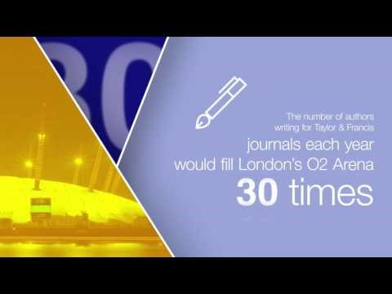
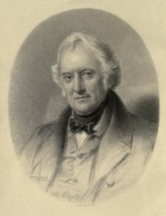



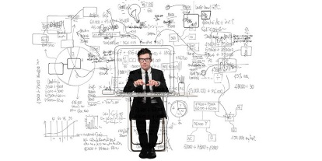




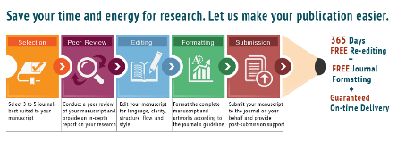
¿Quién es Taylor & Francis?
1798 | +500 (35% / 99.7%) | . Journals . Ebooks . Bases de Datos . Herramientas
82% Indexado | 2020 2,597 | 4M / 90K
8 Meses 3 – 24 / $0.00 | Top 5 | 186 (7.1% / 3%)

Slide 3
¿Quién utiliza T&F?

Slide 4






Productos T&F
Journals
Books and
Ebooks
90,000 Títulos
Herramientas
Digitales

Slide 5
Proyecto WIZDOM
Inteligencia Artificial como herramienta de apoyo a la investigación. “Más allá de las herramientas tradicionales”

Slide 6
Investigación basada en Evidencia
Caso:
Tengo interés en conocer cuáles son las publicaciones científicas relevantantes en Perú en instituciones académicas

Slide 7
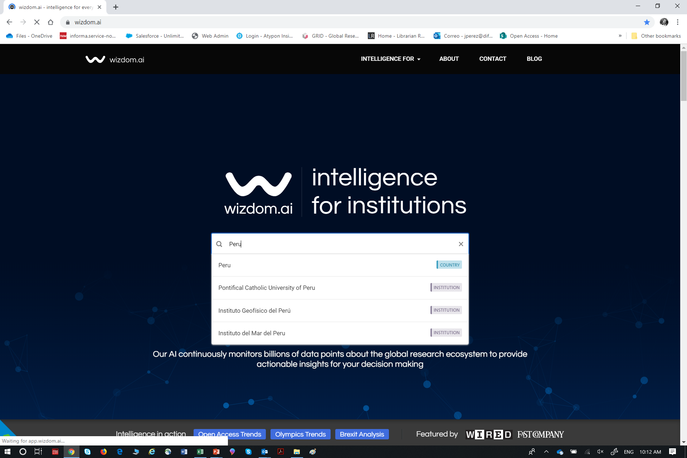

Slide 8
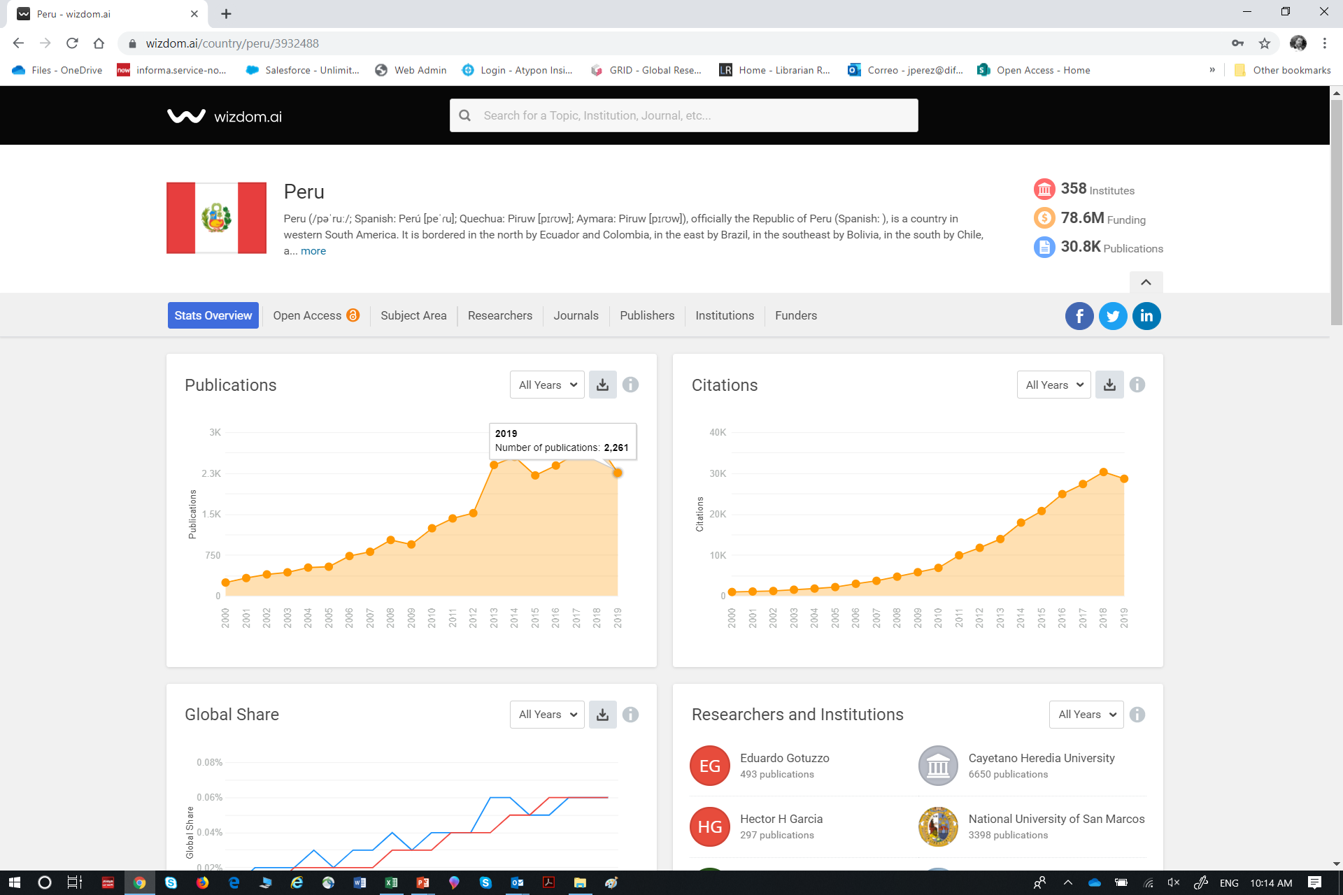

Slide 9
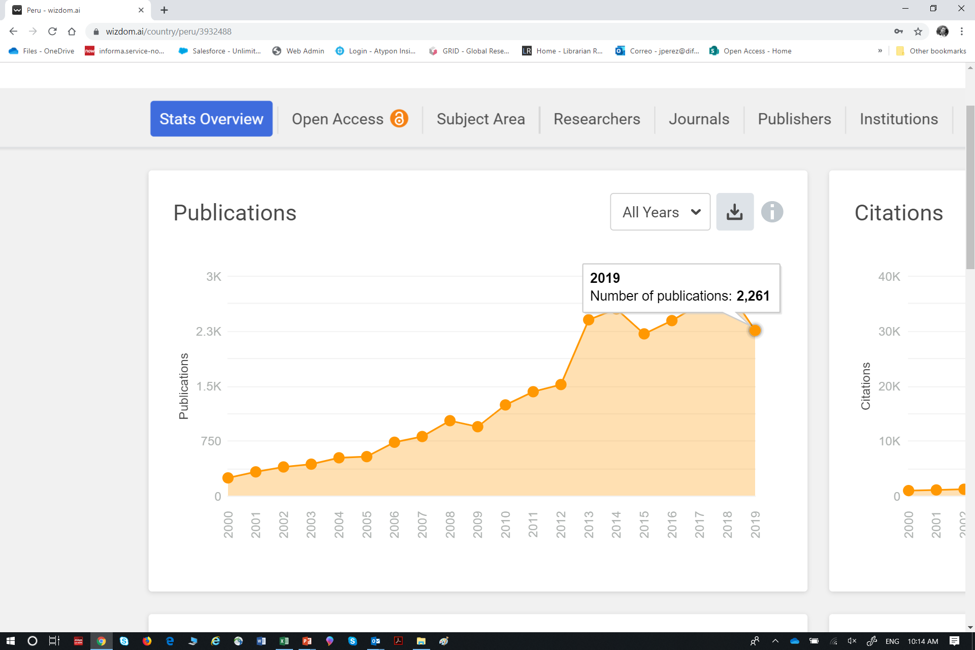


Slide 10
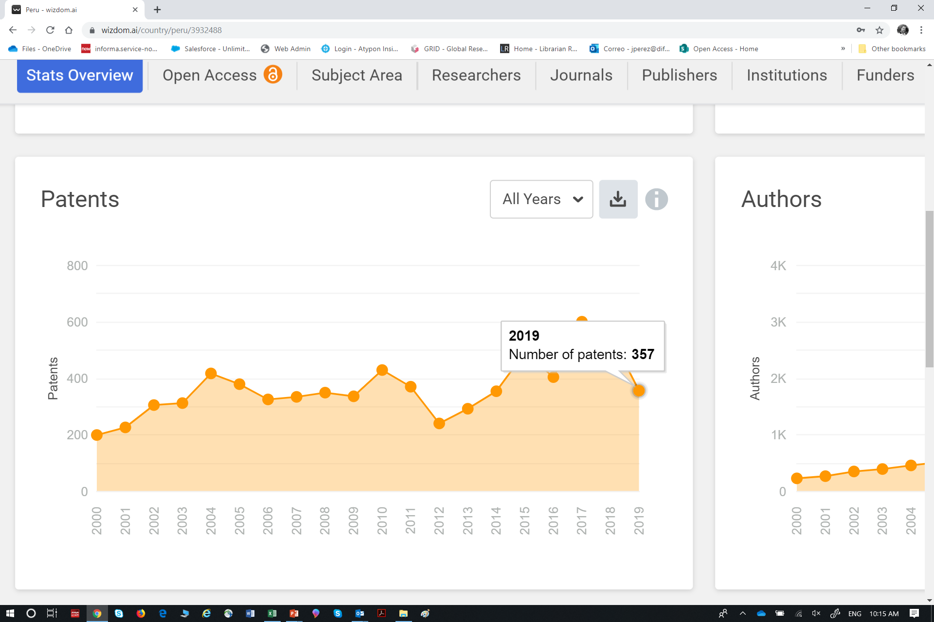



2,907 México
1,041 Colombia
50 Ecuador
1’294,498 China
725,675 Estados Unidos

Slide 11
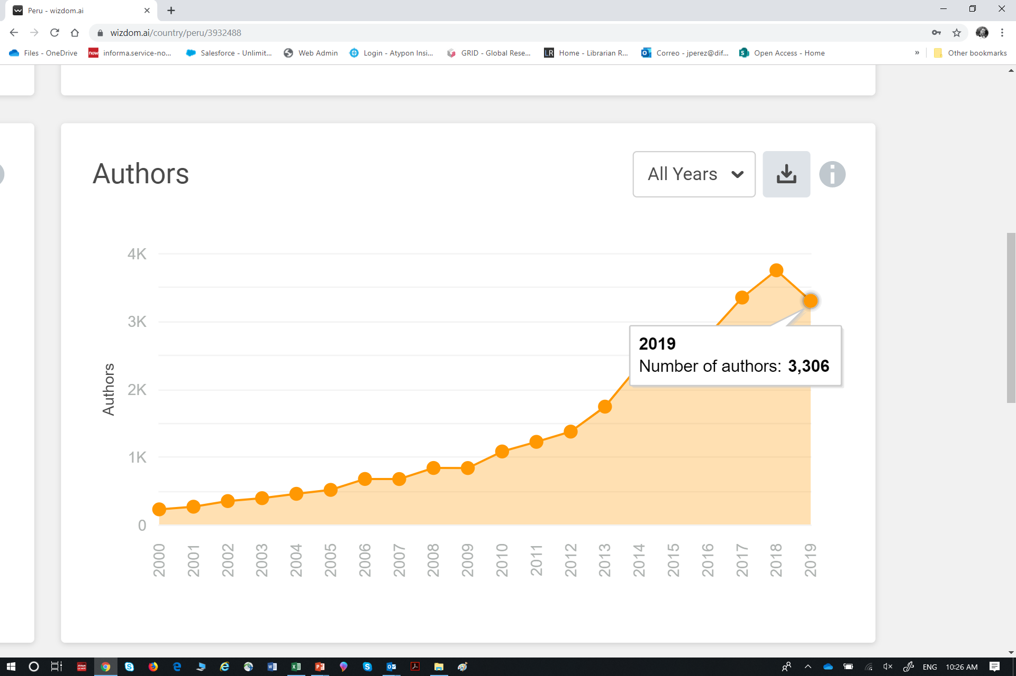


Slide 12
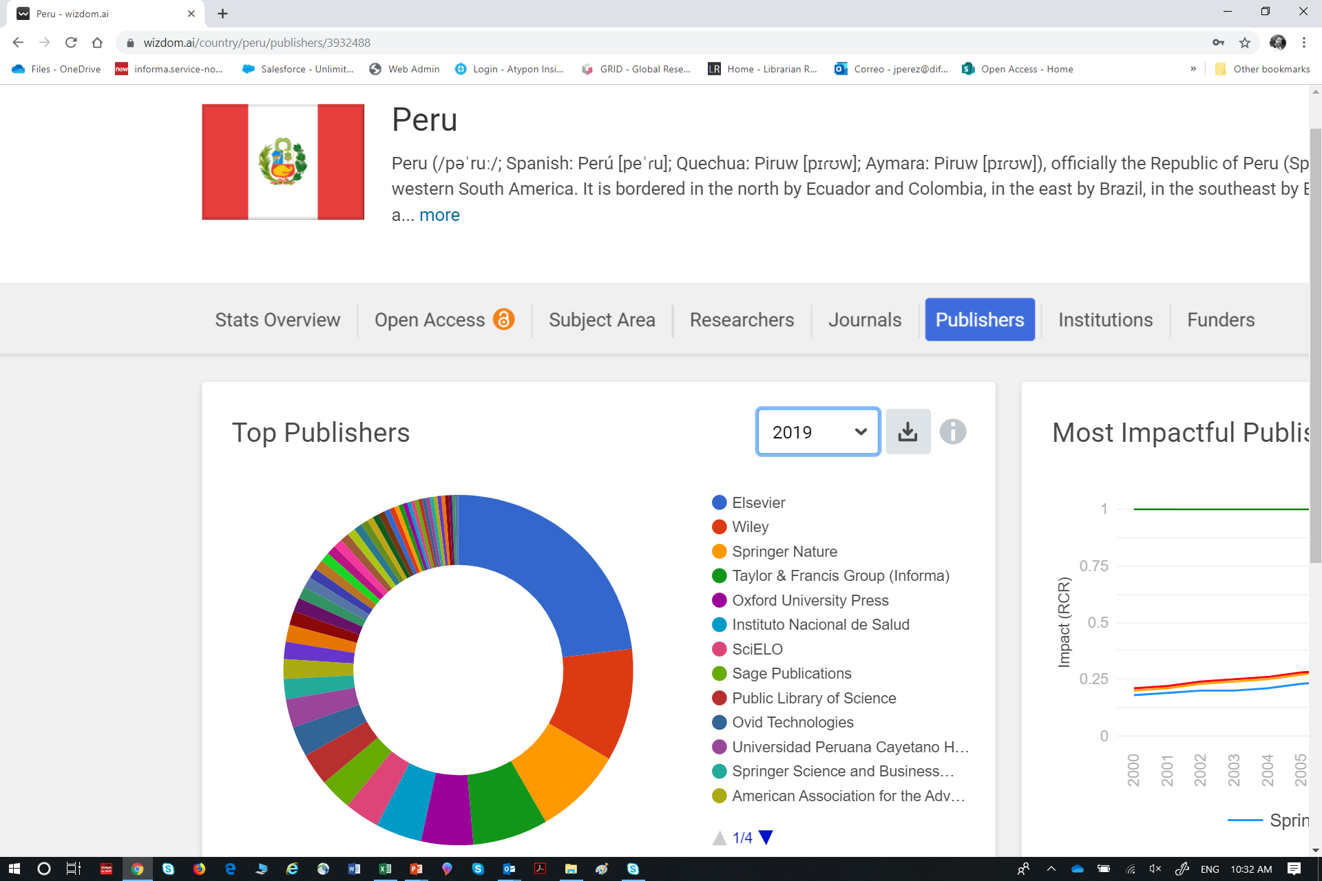

Slide 13
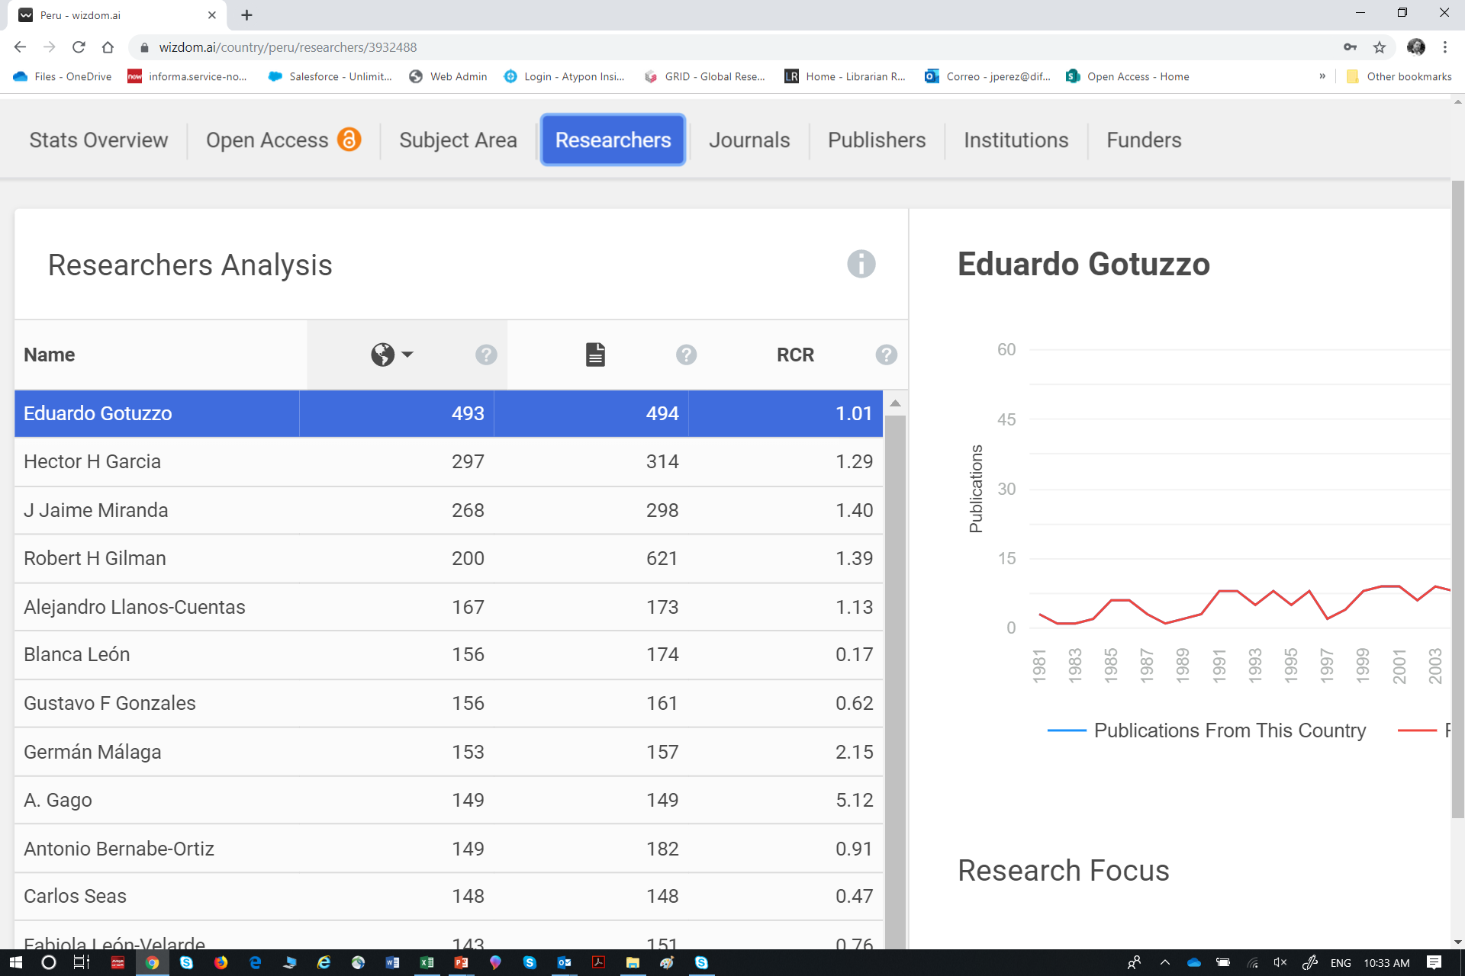

Slide 14
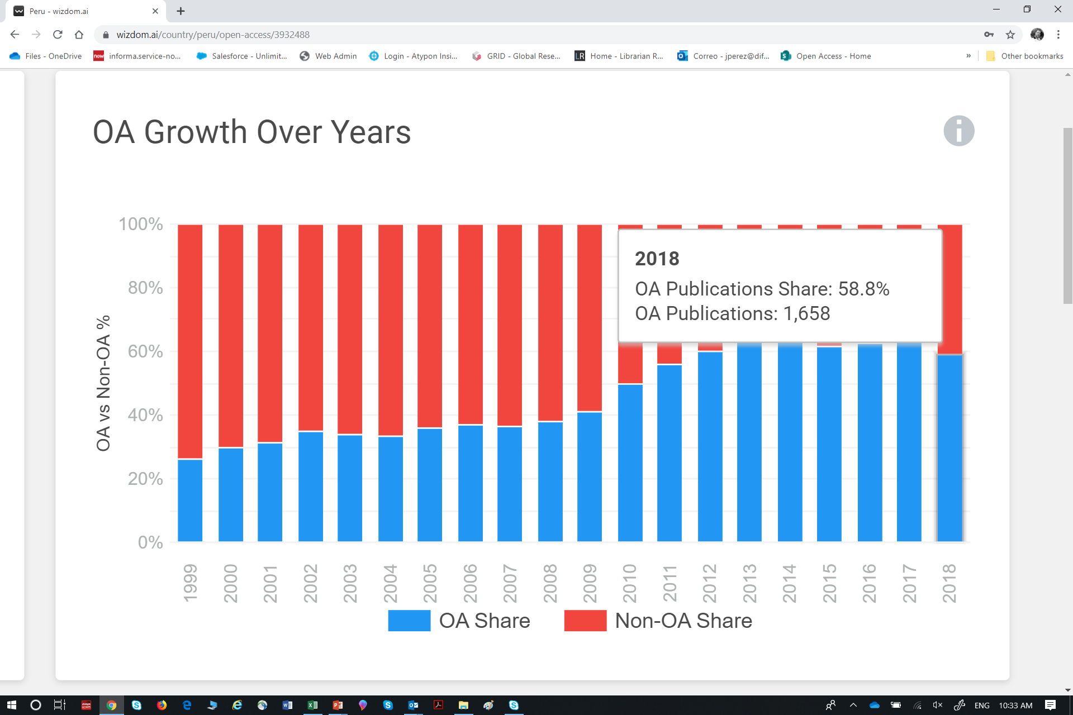


Slide 15
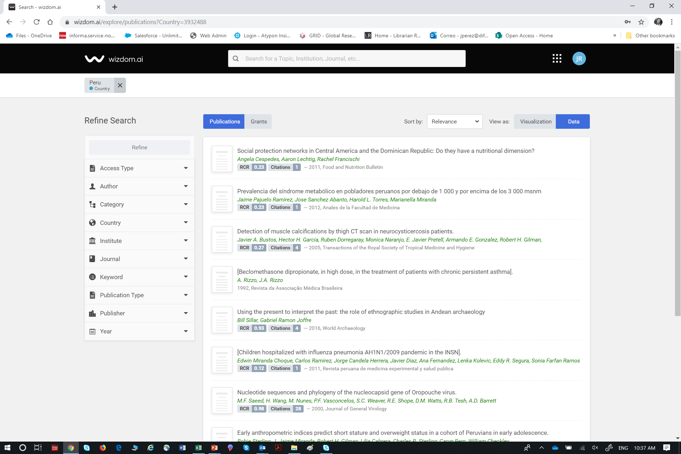

Slide 16
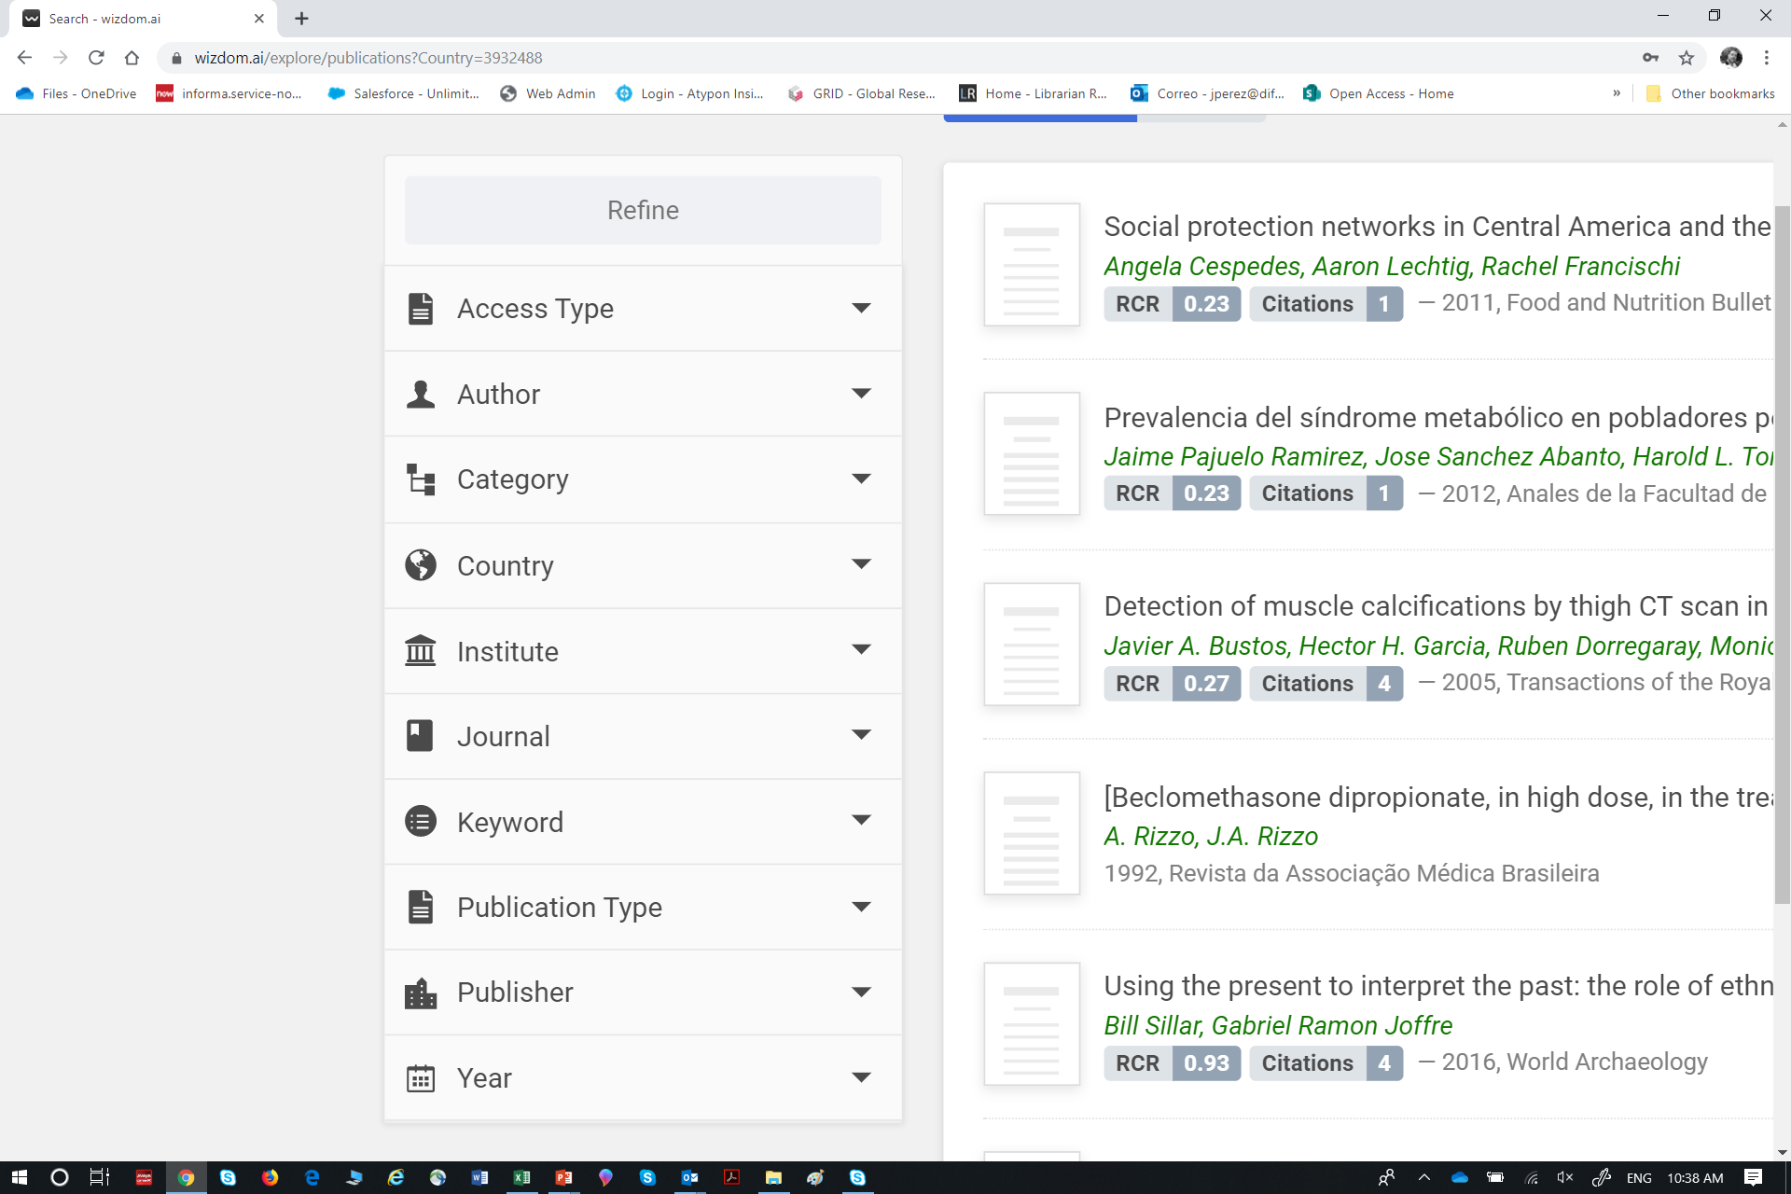

Slide 17
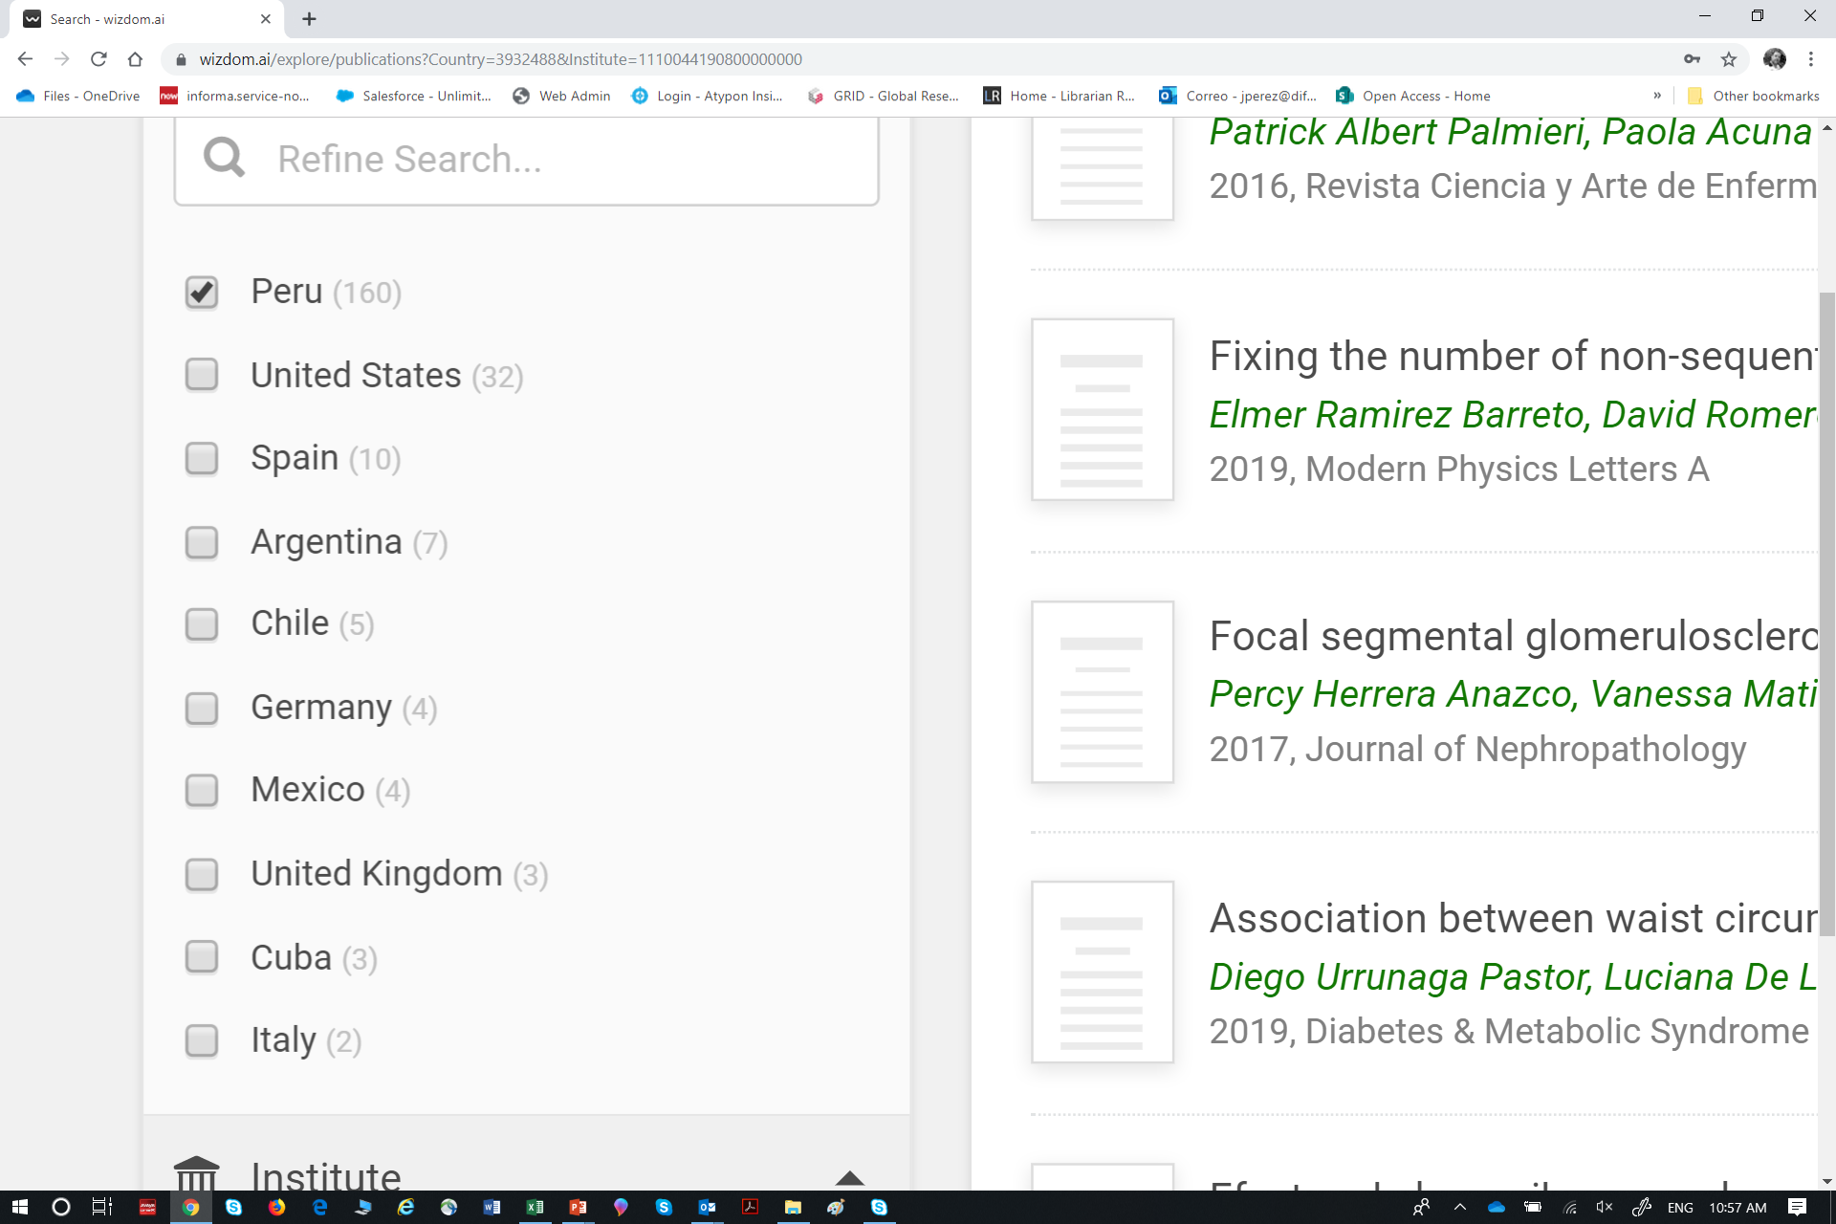

Slide 18
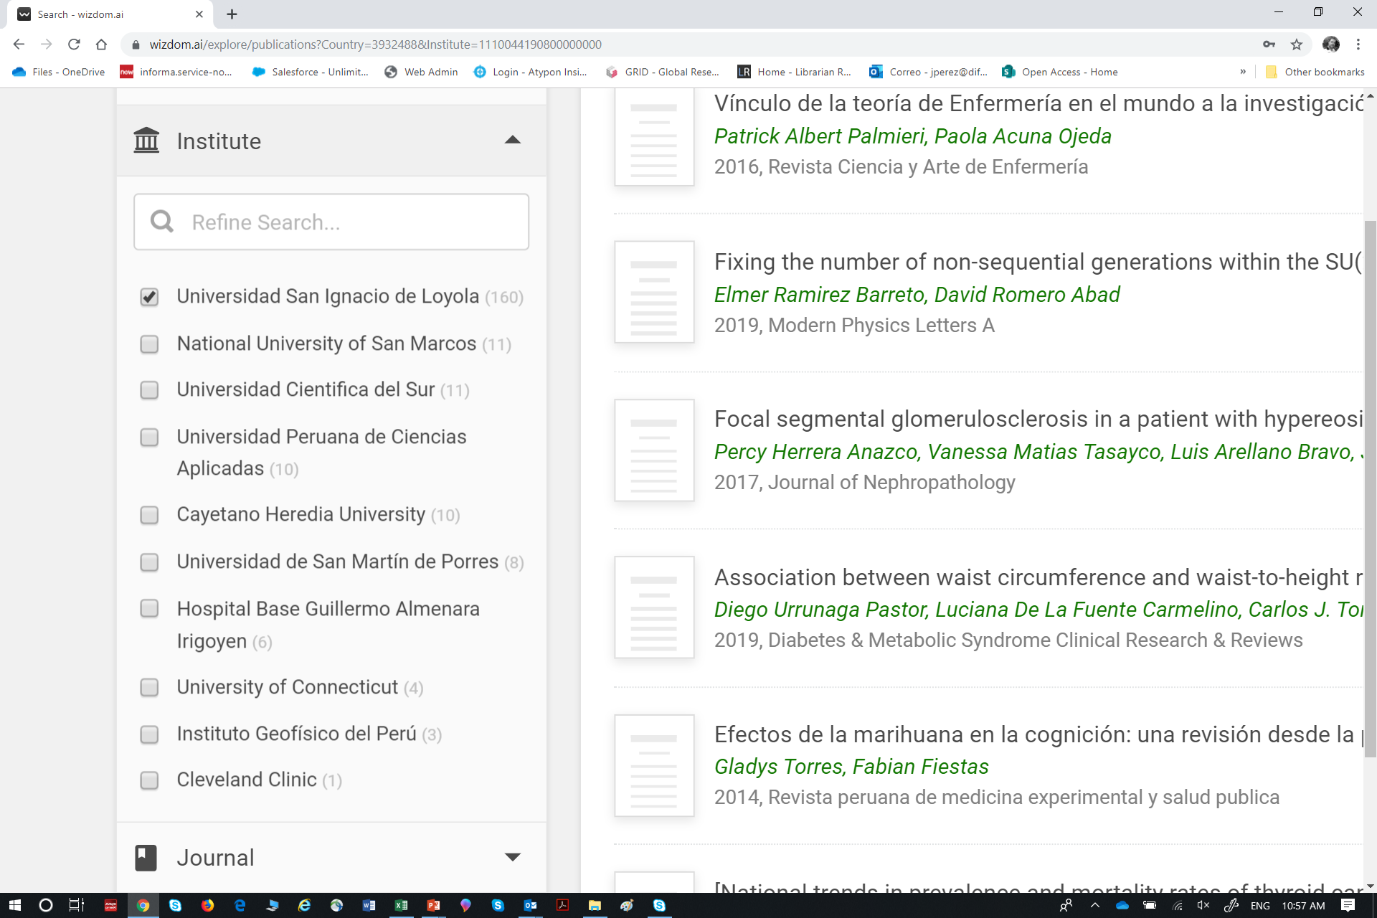

Slide 19
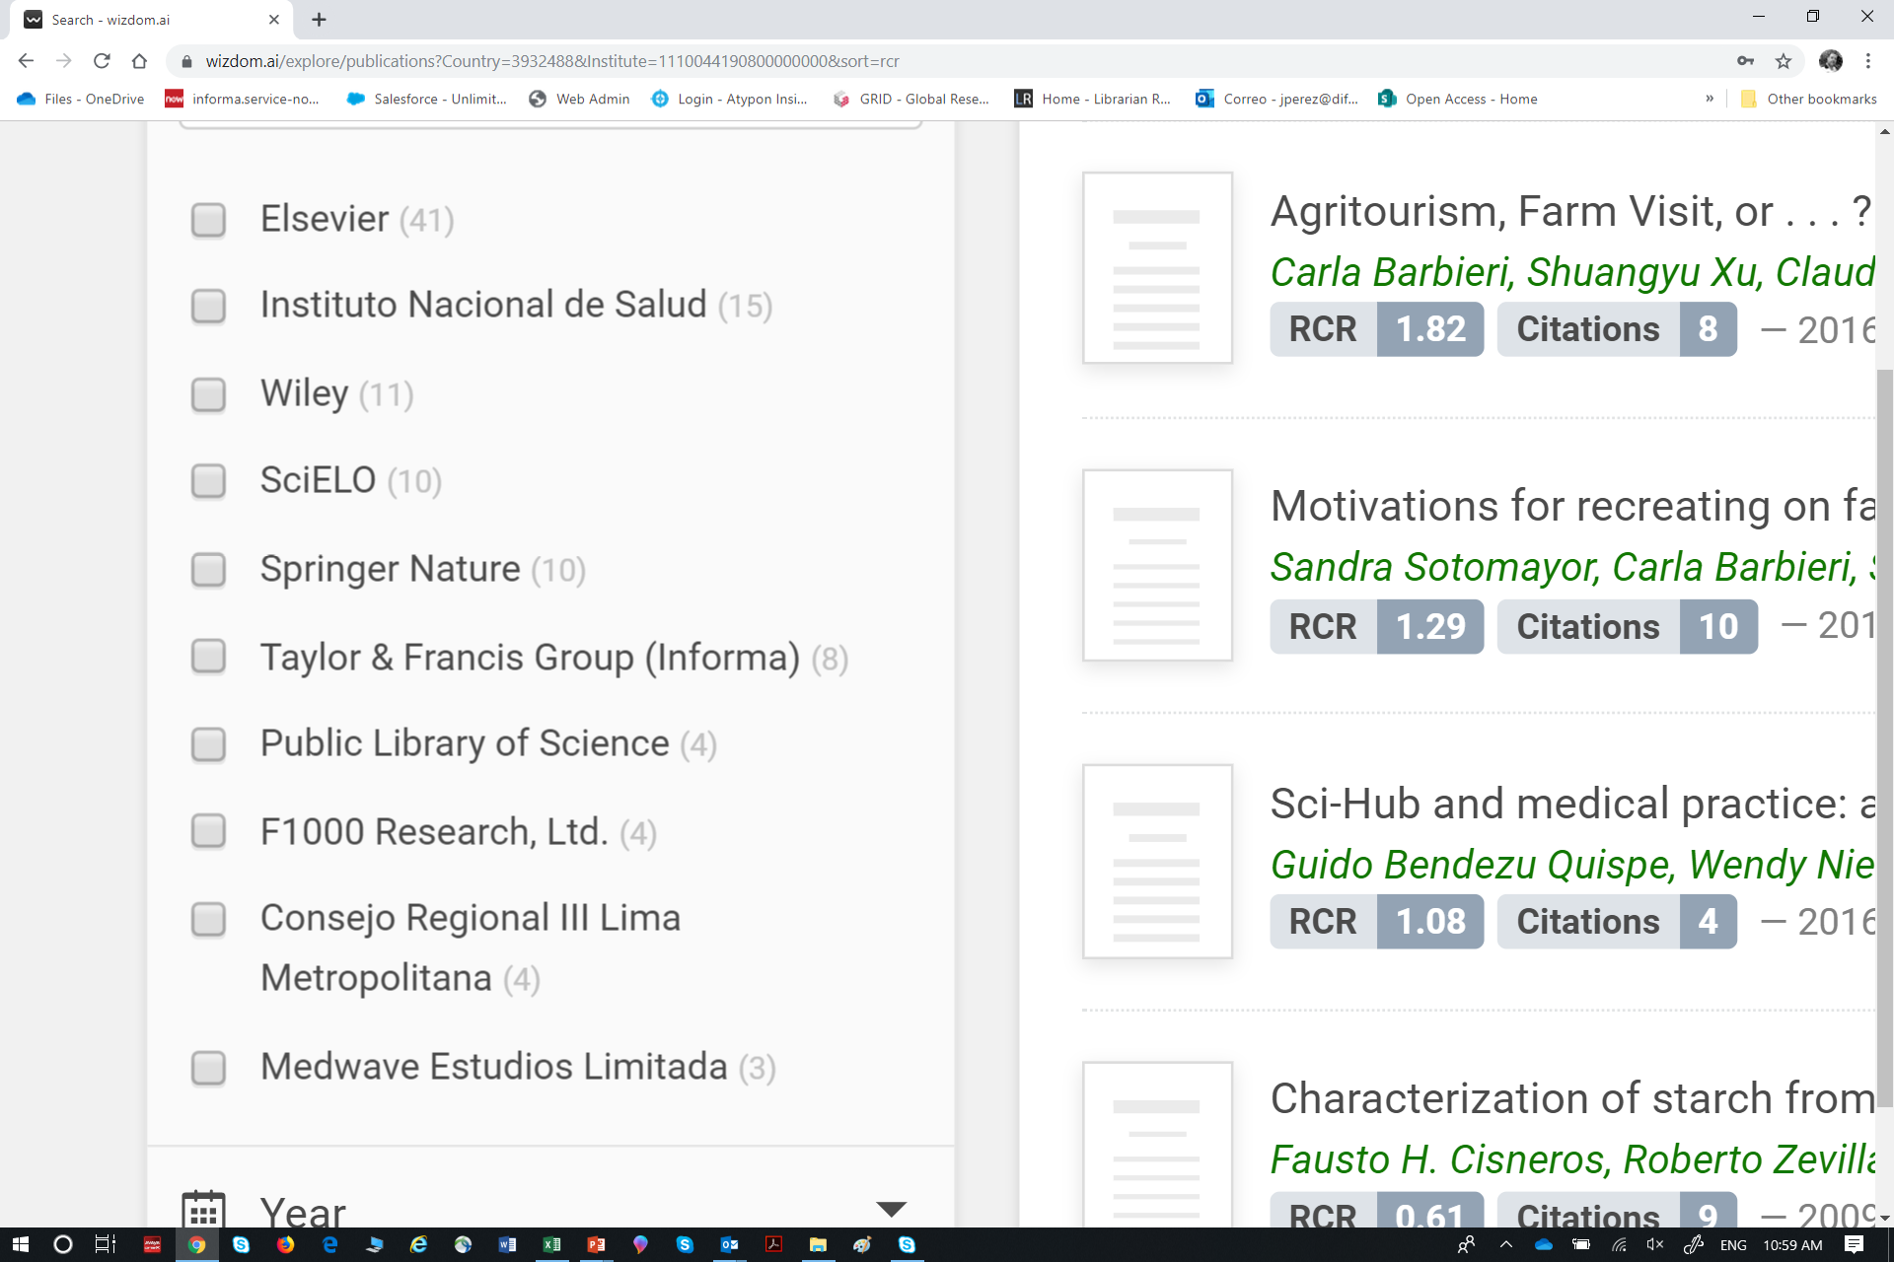

Slide 20
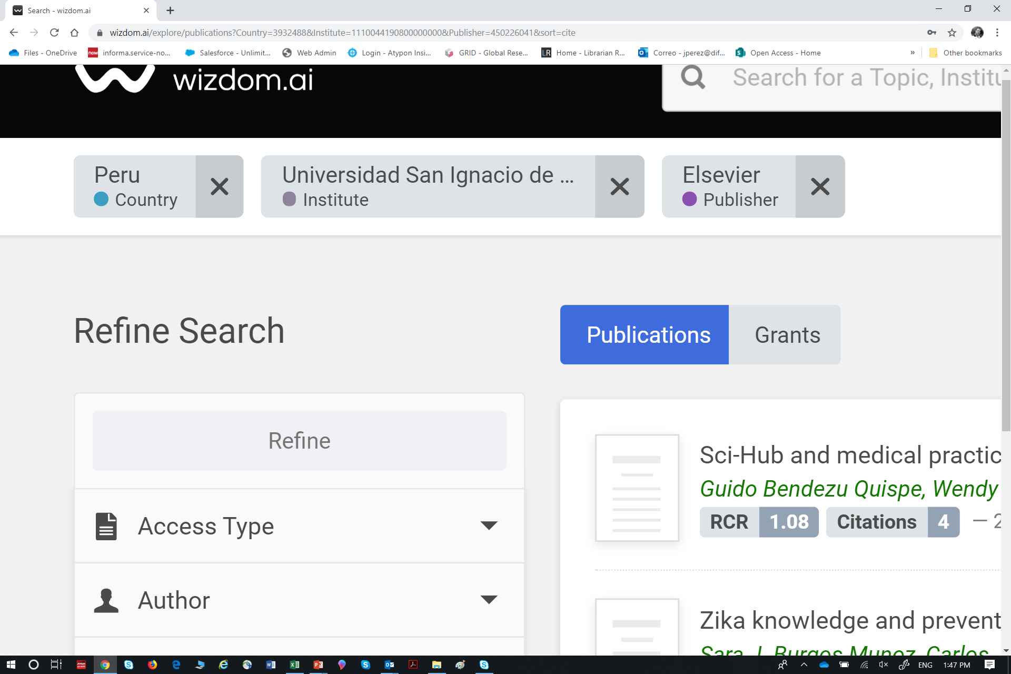

Slide 21
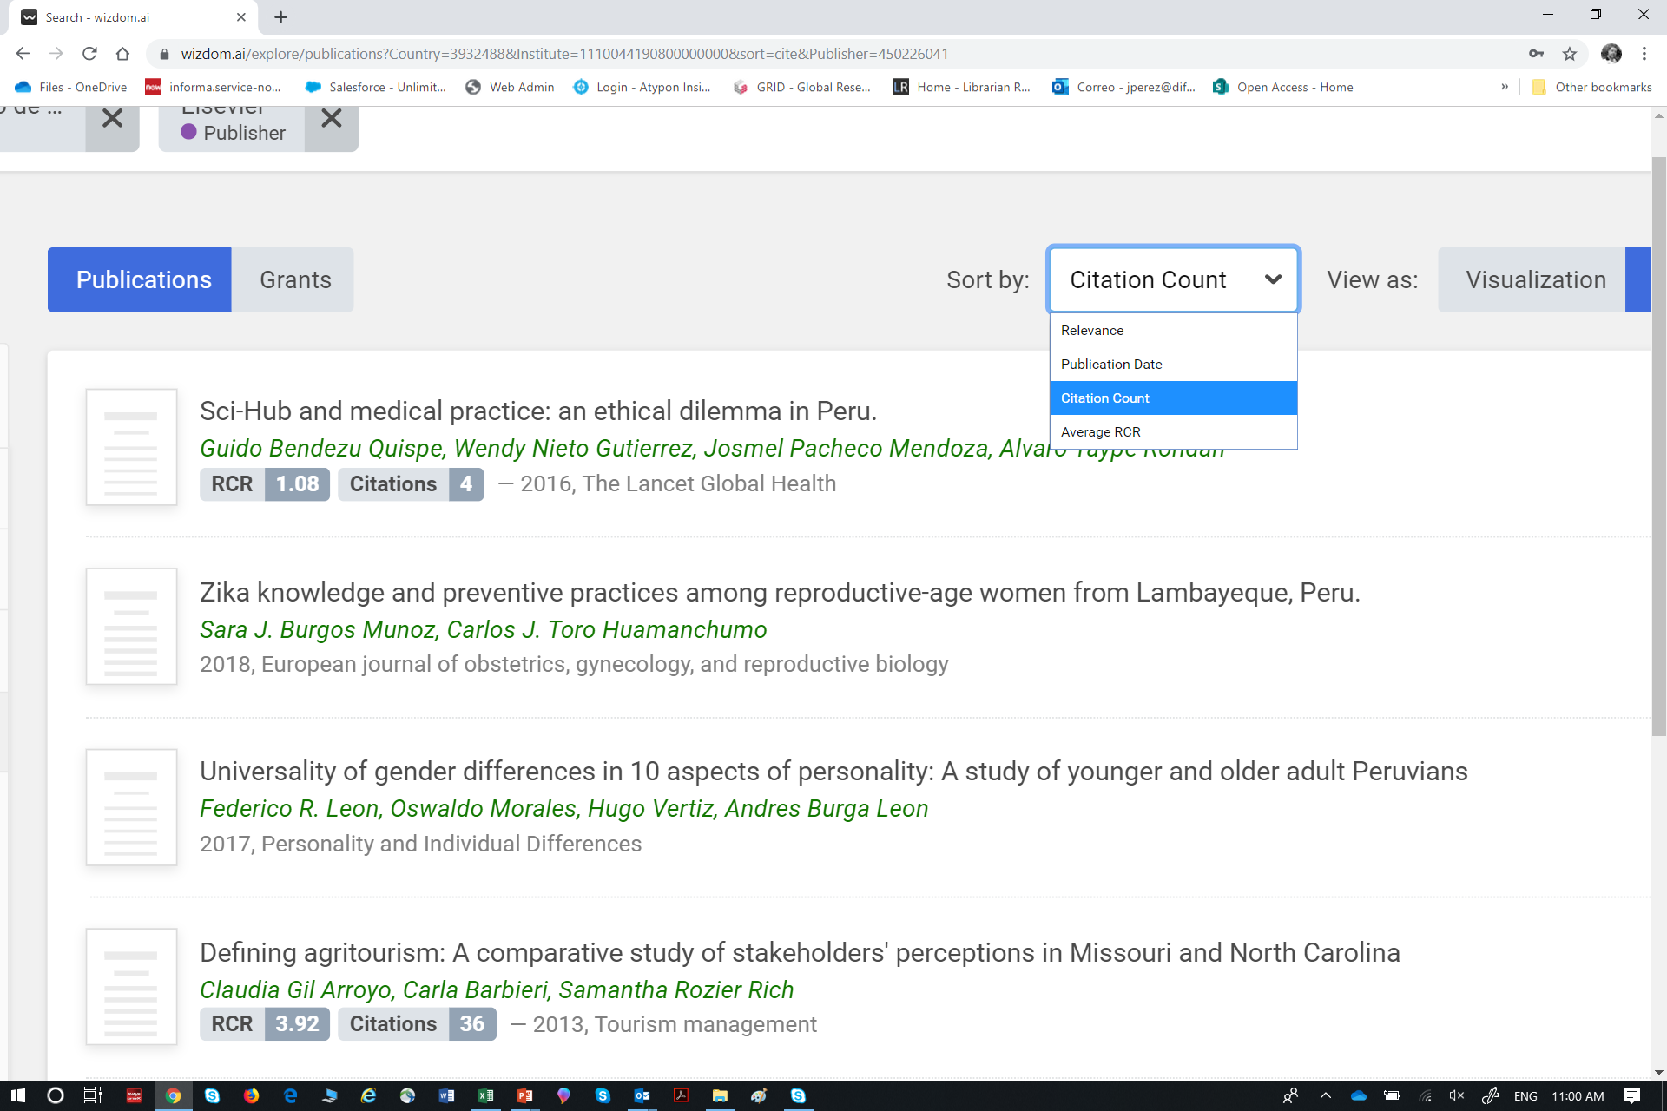

Slide 22
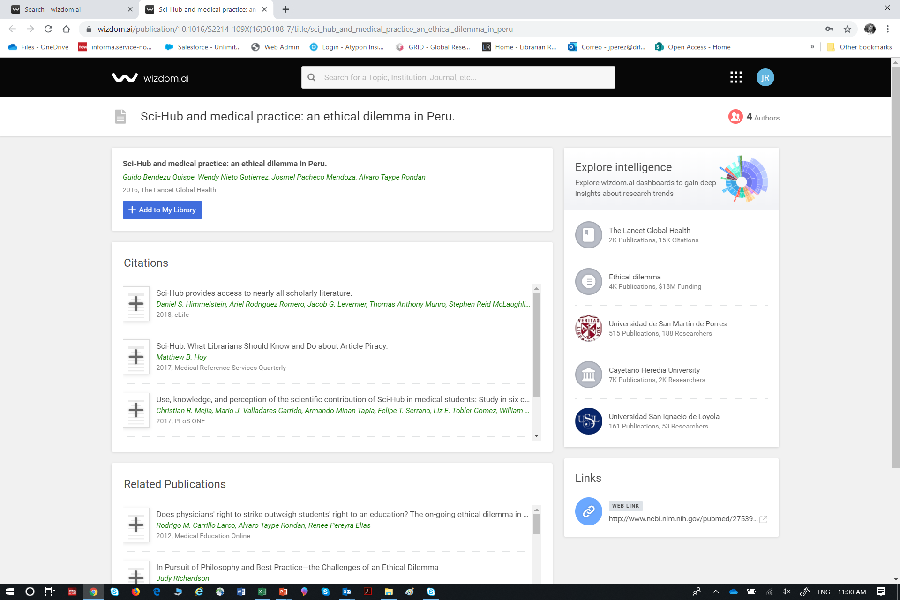

Slide 23
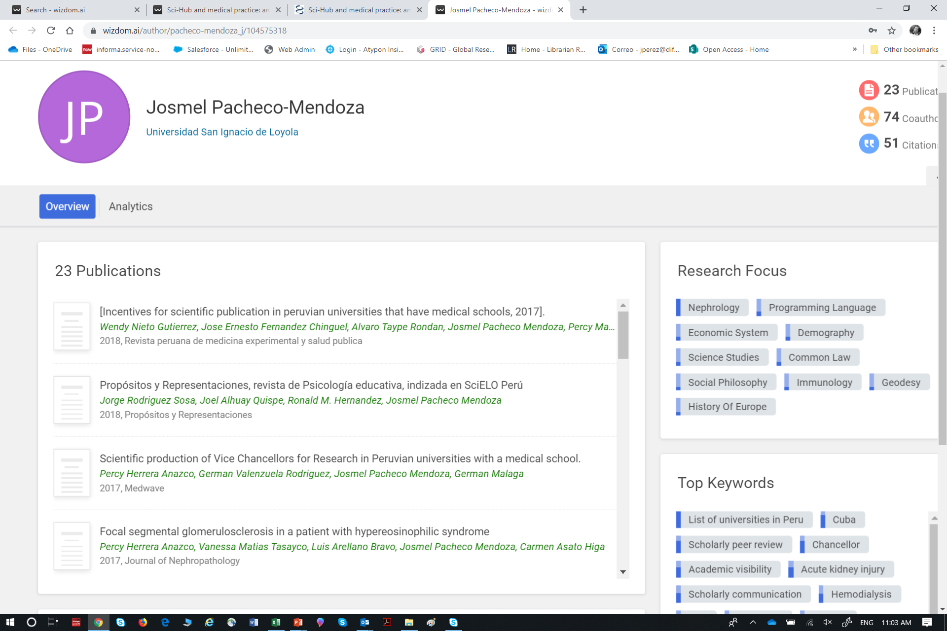

Slide 24
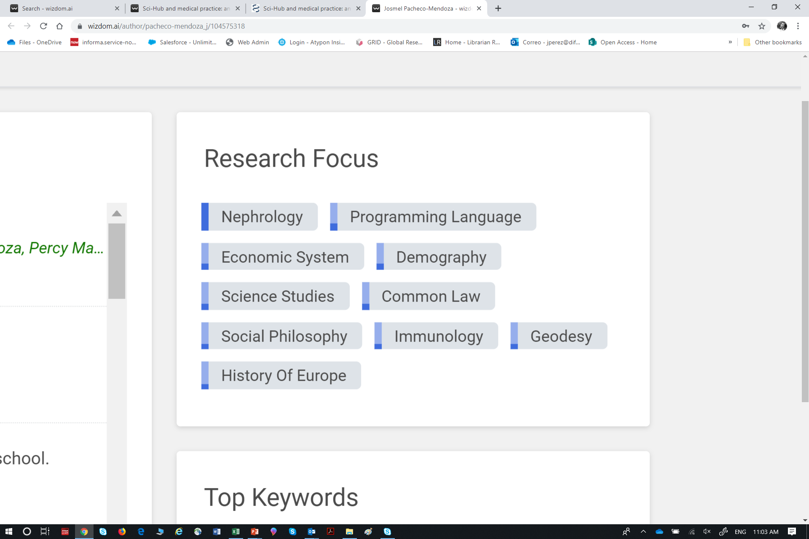

Slide 25
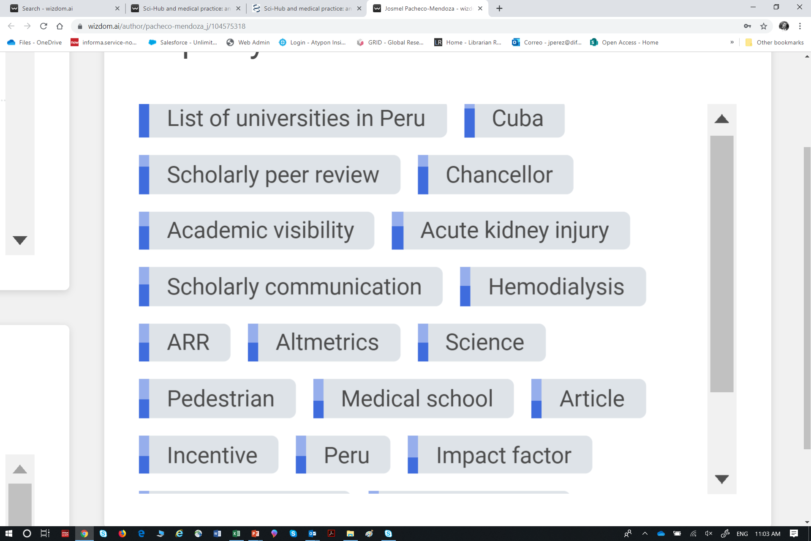

Slide 26
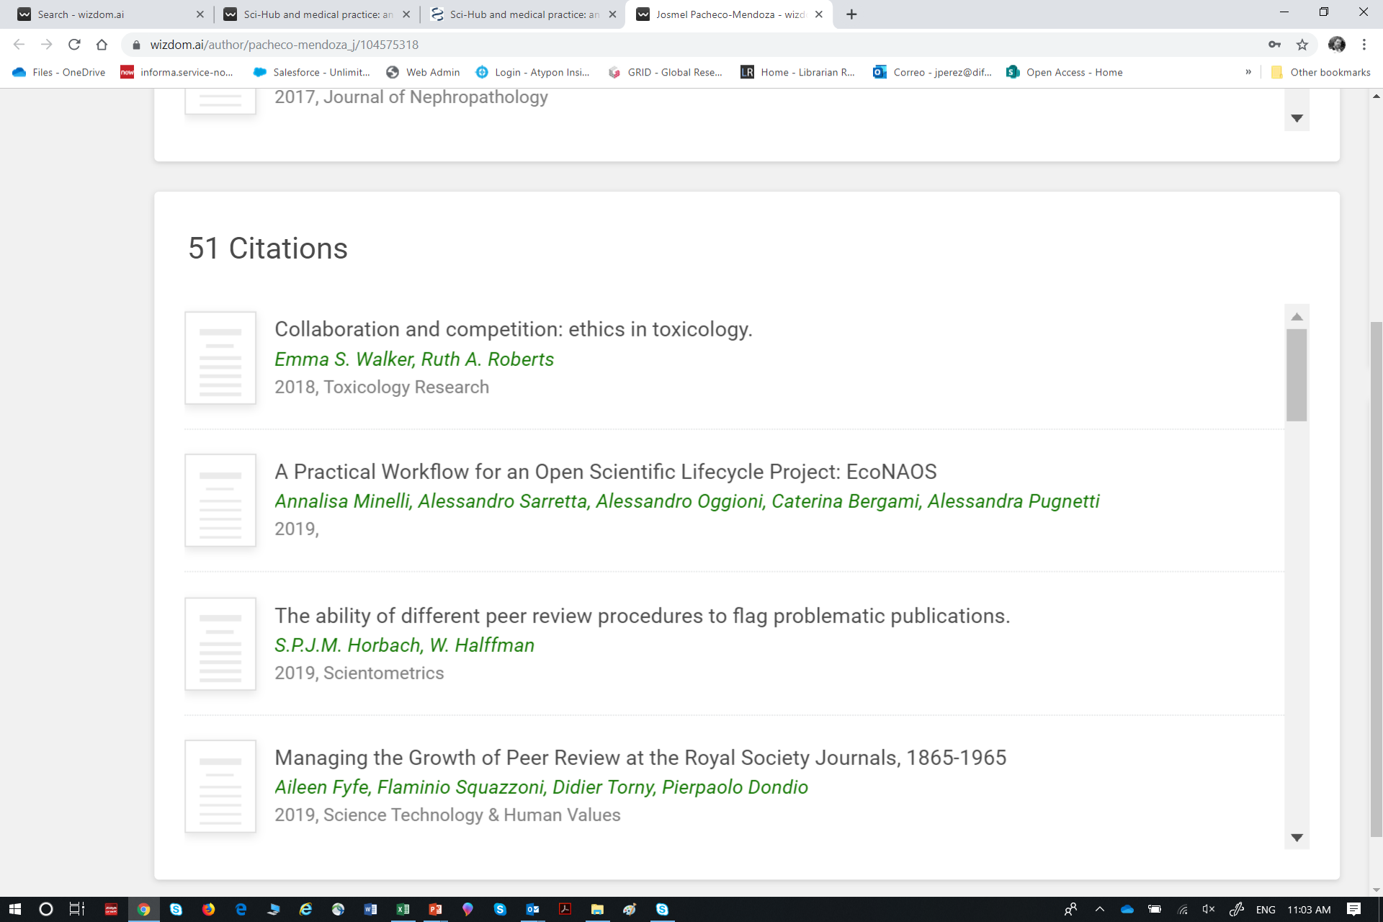

Slide 27
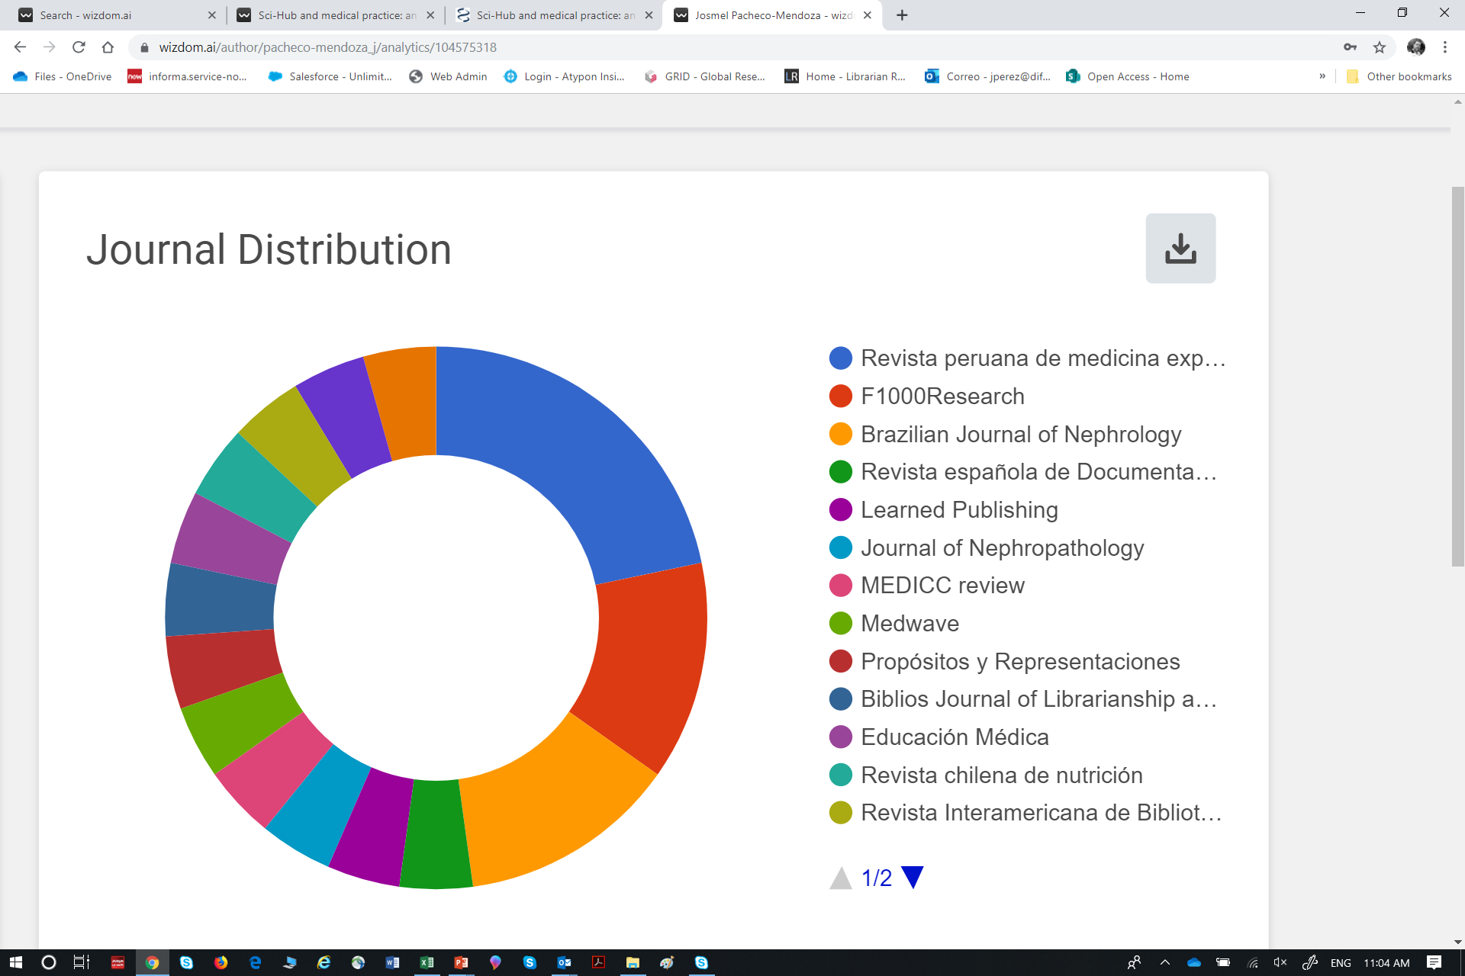

Slide 28
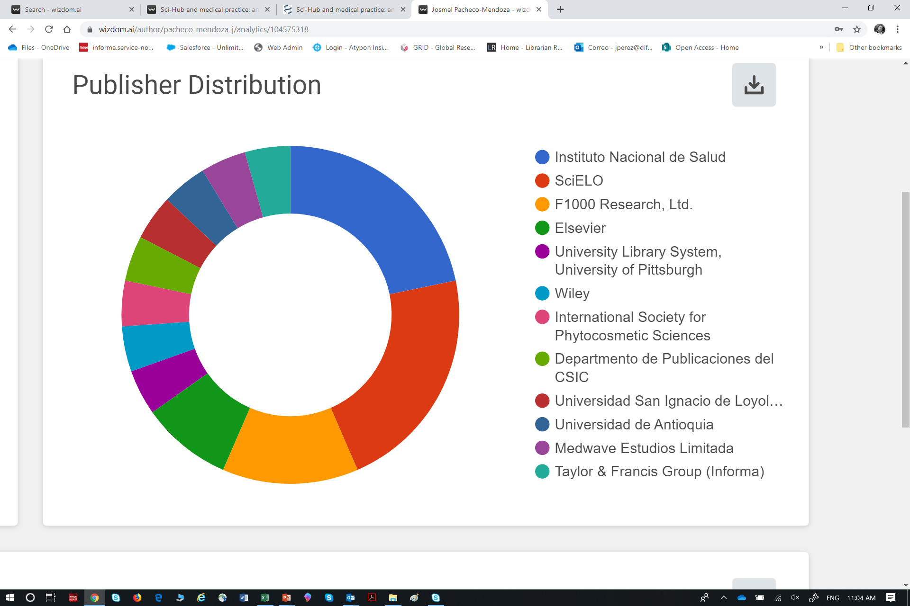

Slide 29
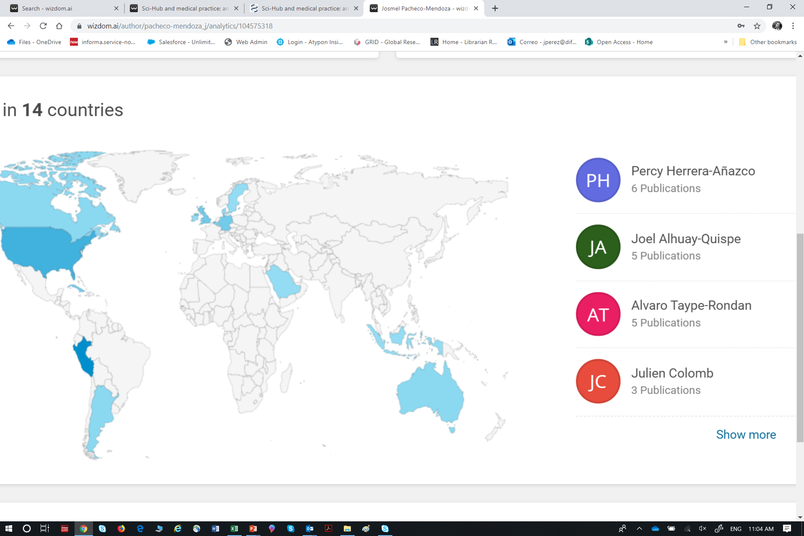

Slide 30
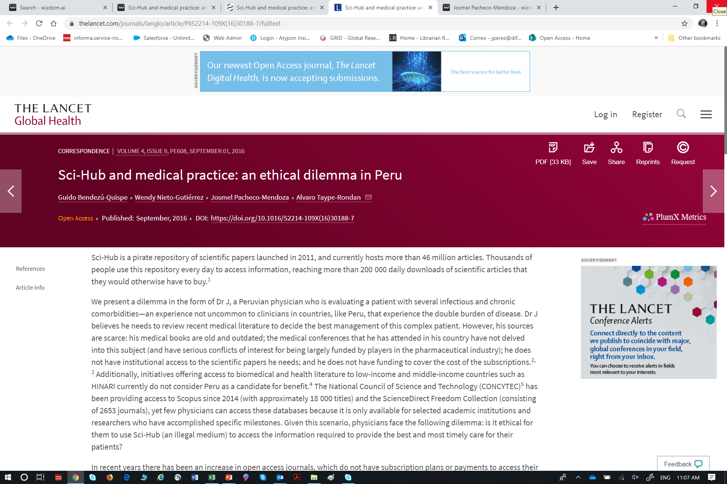

Slide 31
Investigación basada en Evidencia
Caso 2:
Mi institución abrió un programa de investigación dedicado a la telefonía movil 5G, quiero saber cuáles son las revistas científicas que tienen contenido relevante en la temática, ver una revista sobre el tema e información bibliométrica de la Editorial que publica esa revista

Slide 32
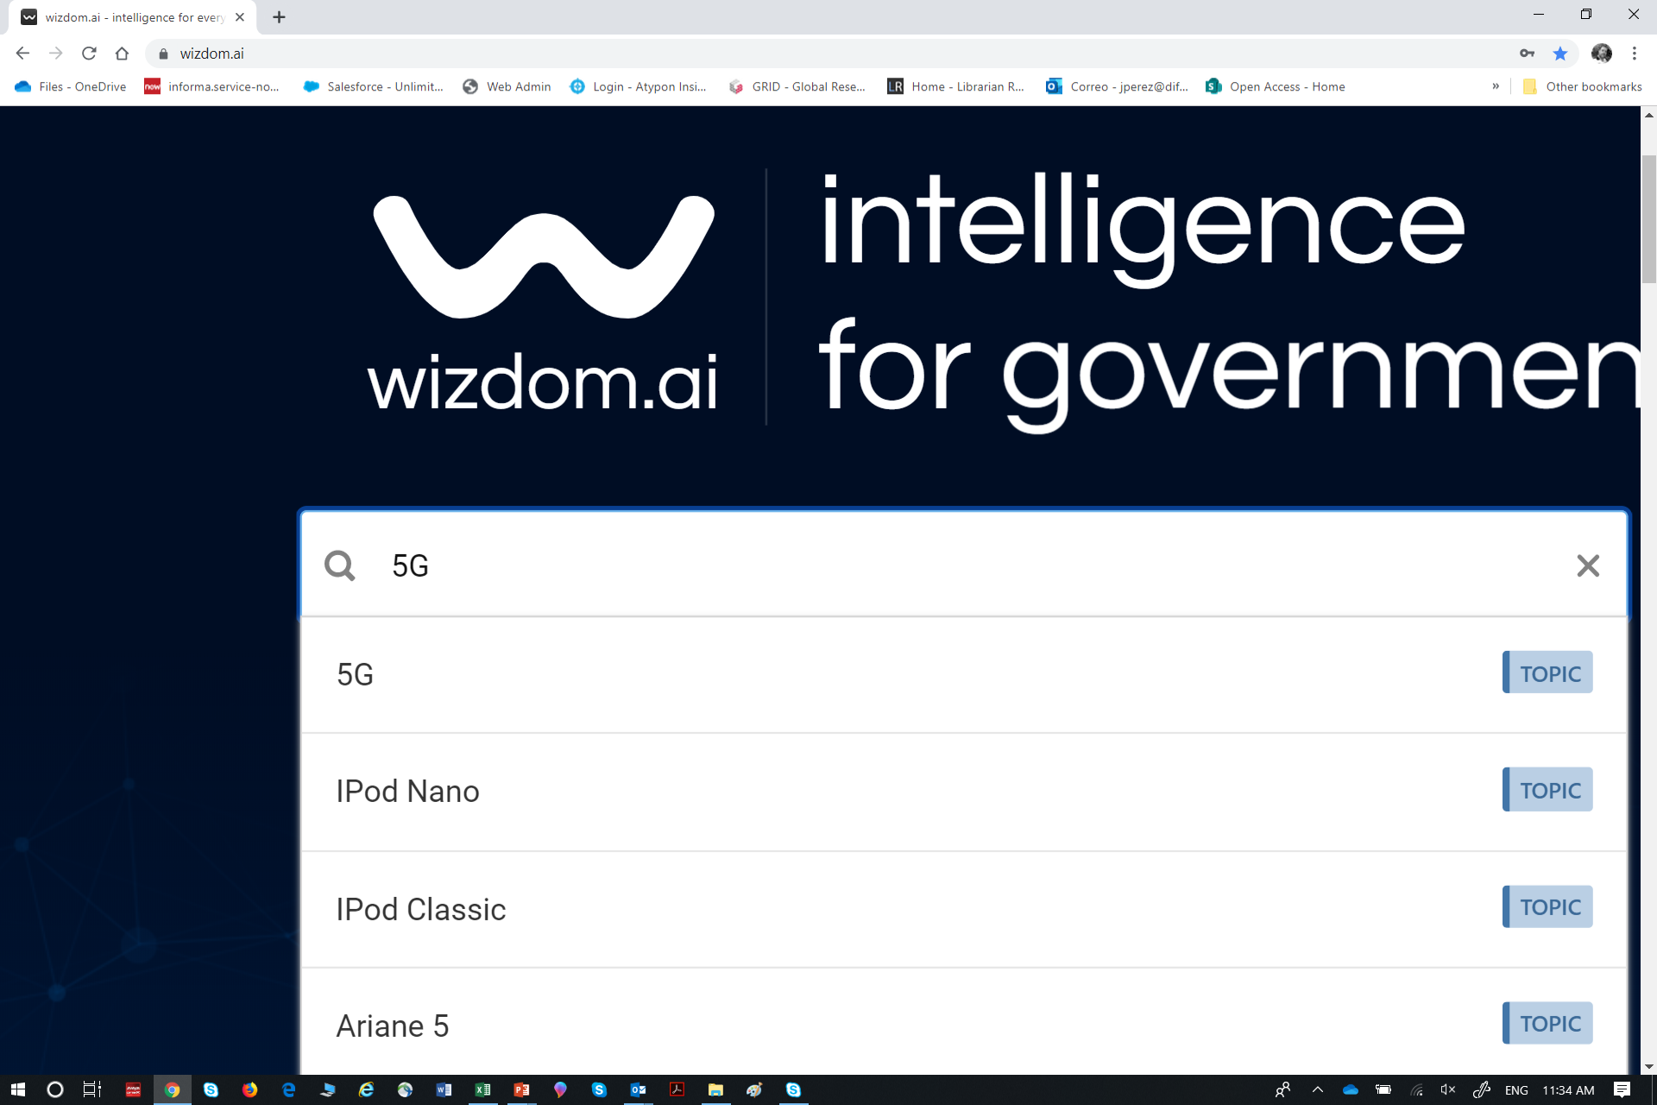

Slide 33
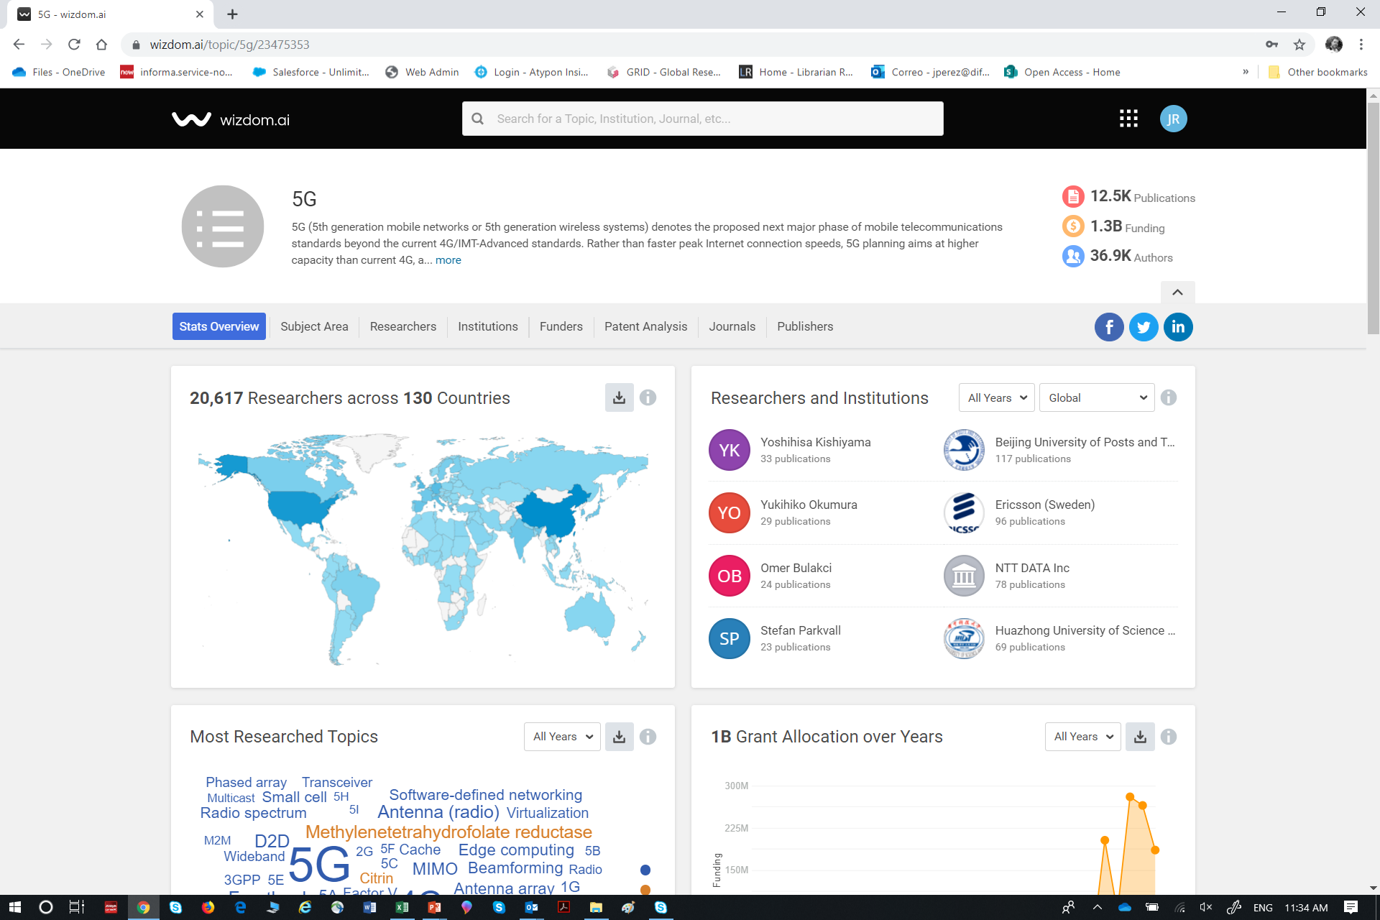

Slide 34
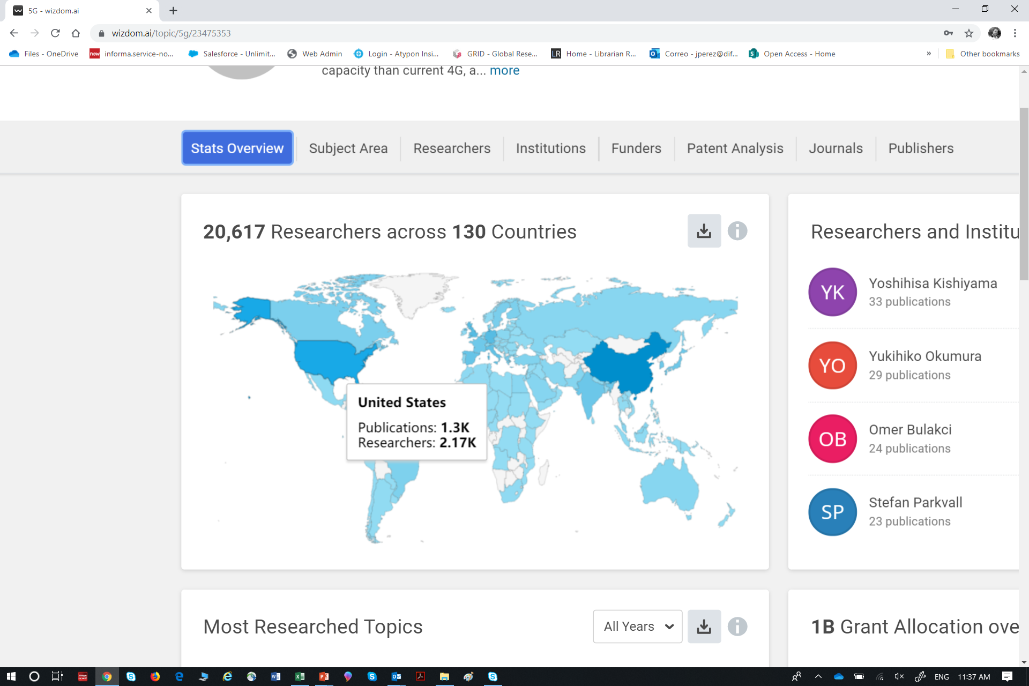
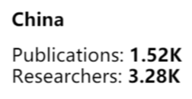

Slide 35
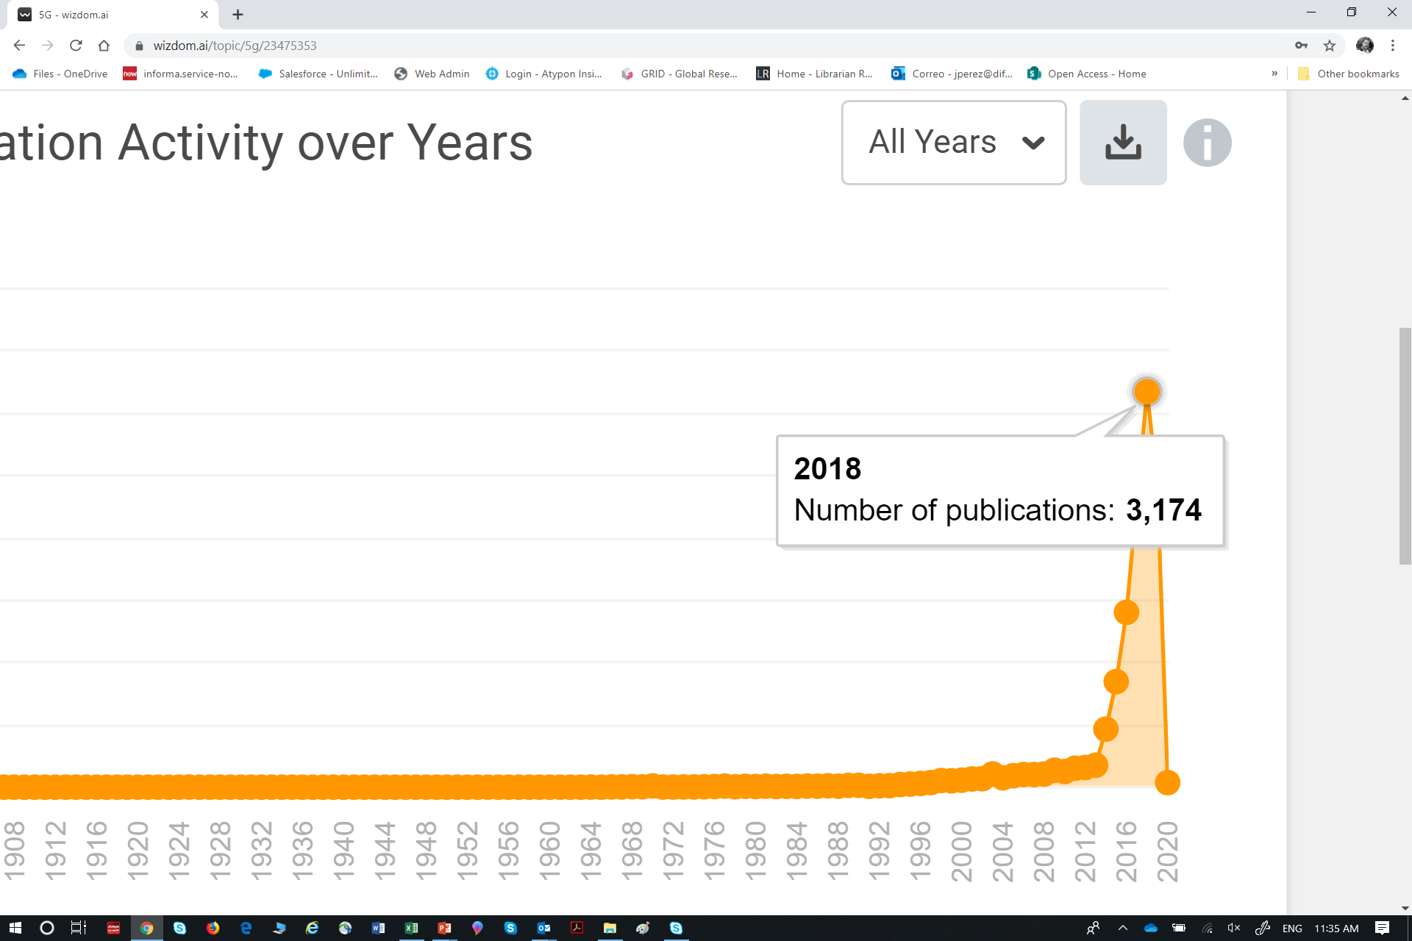

Slide 36
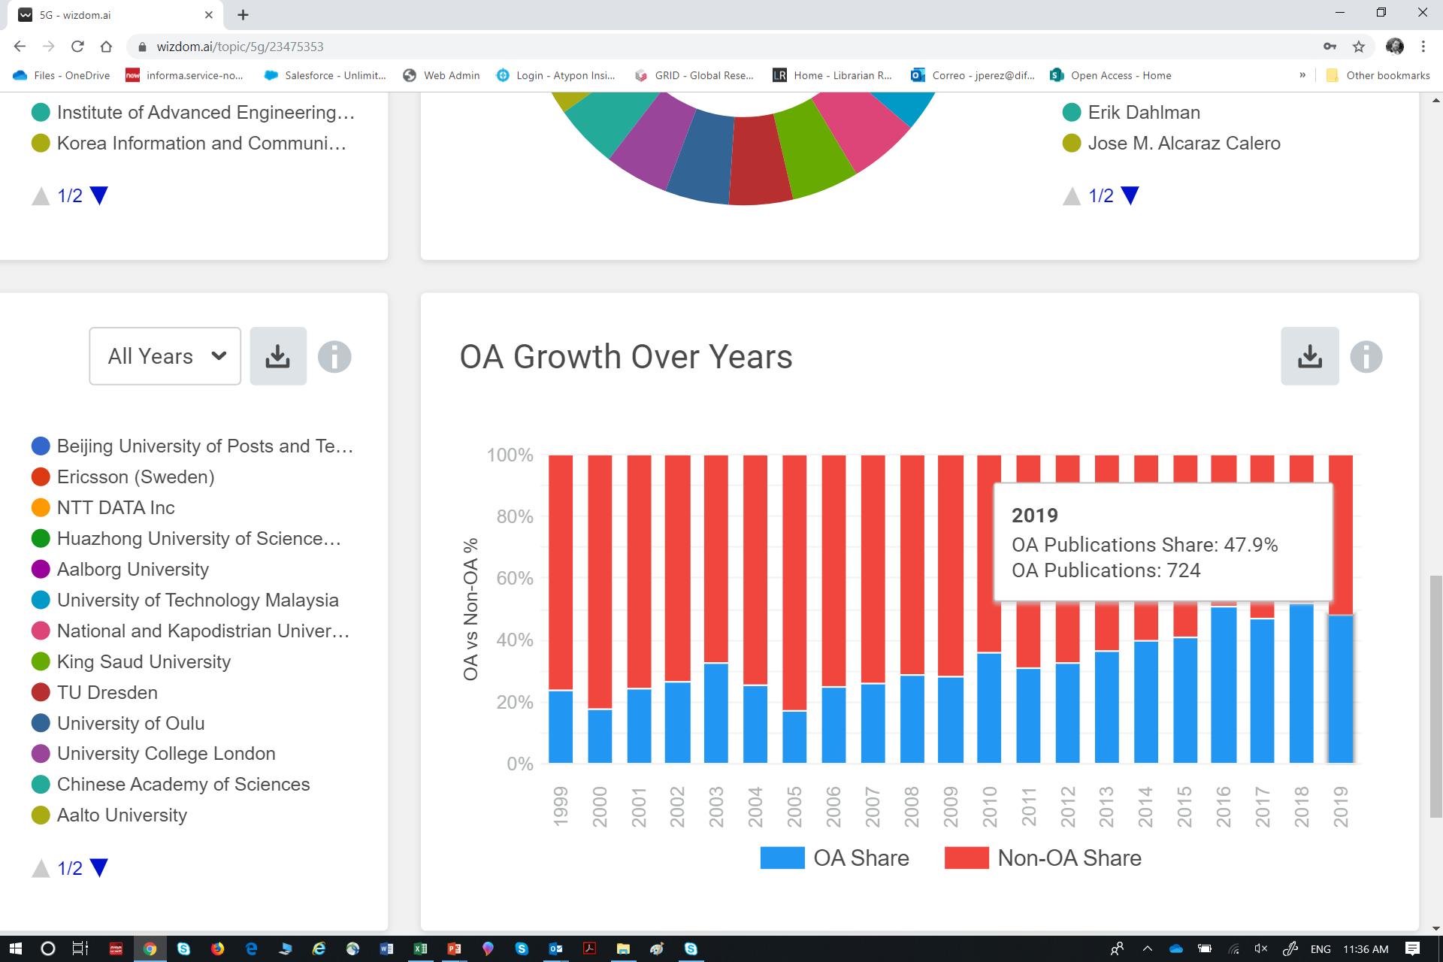

Slide 37
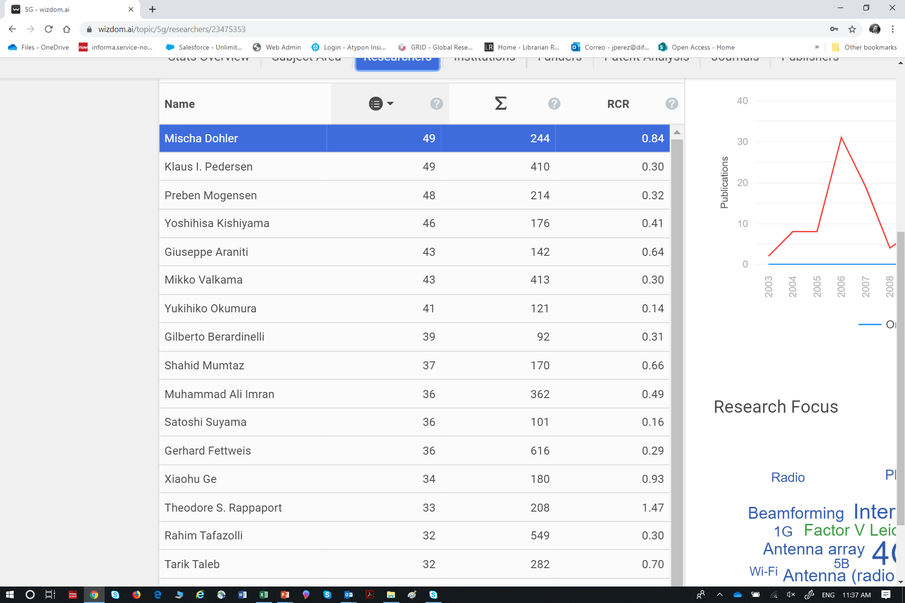

Slide 38
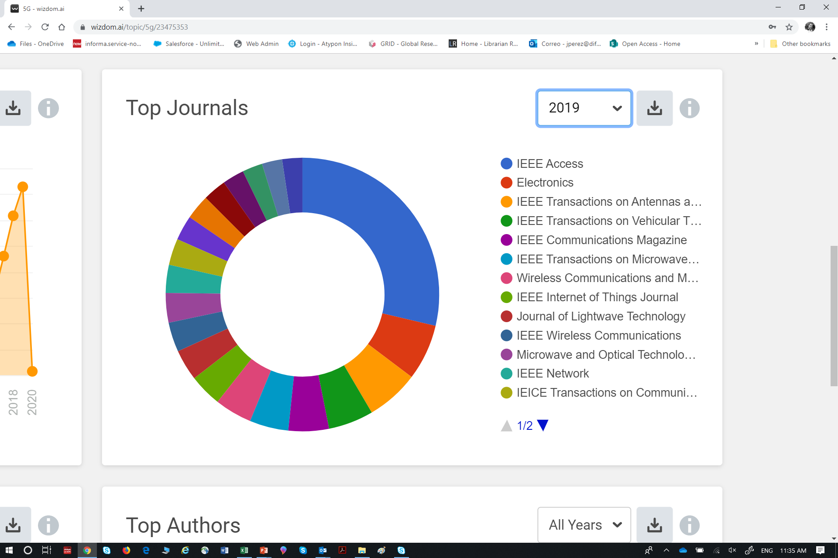

Slide 39
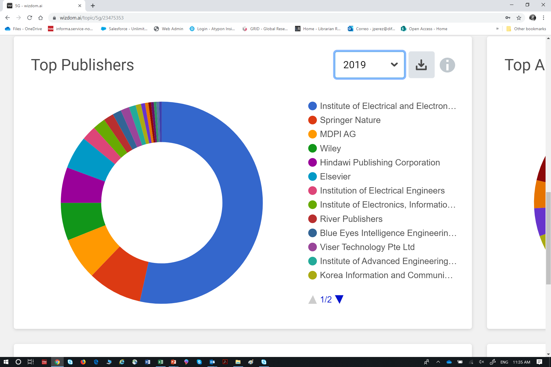

Slide 40
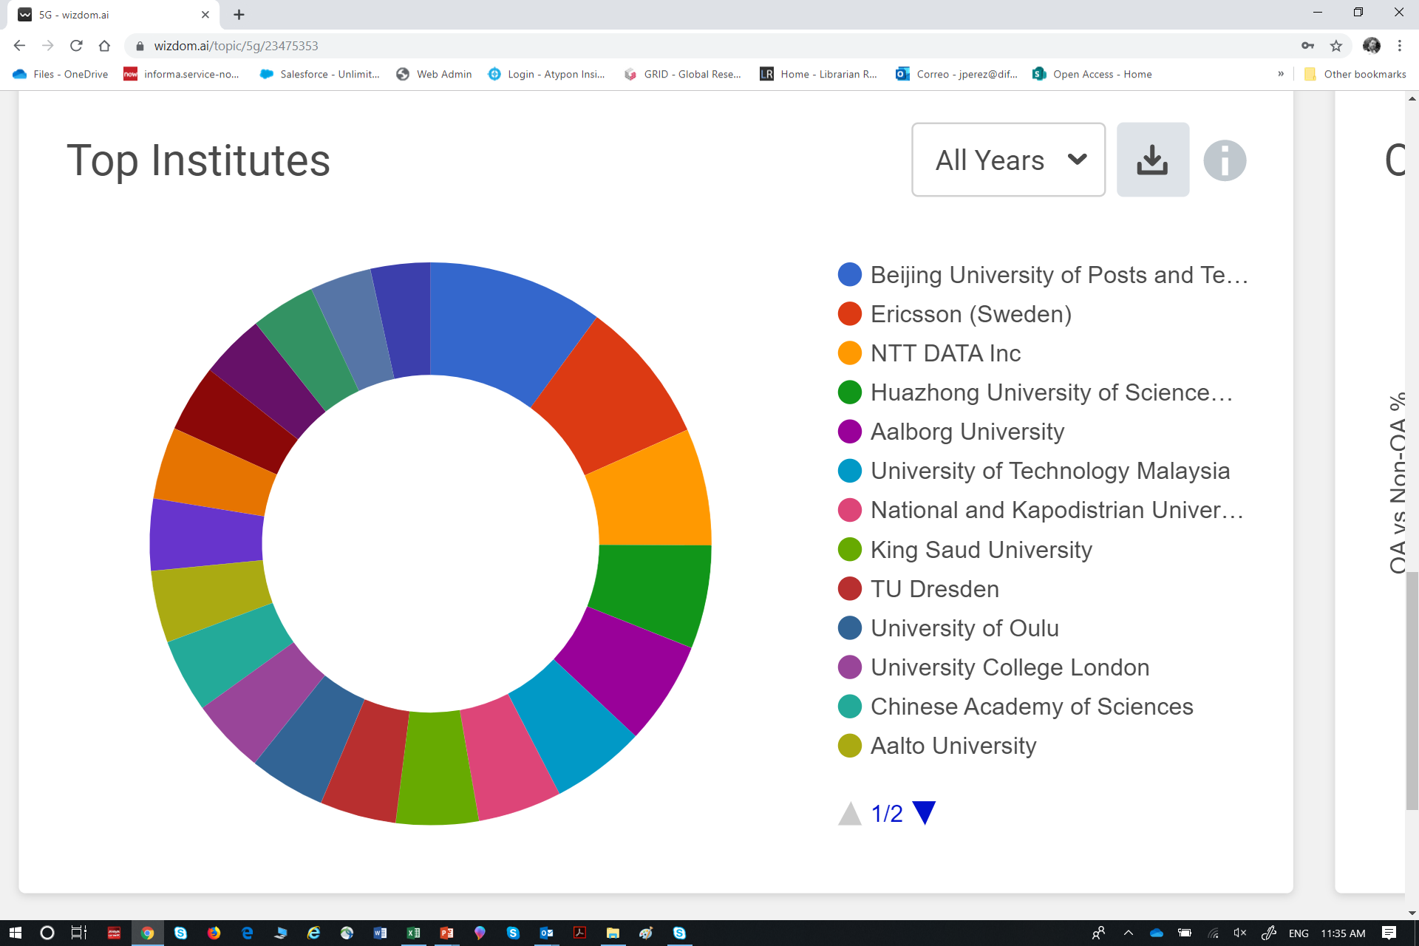

Slide 41
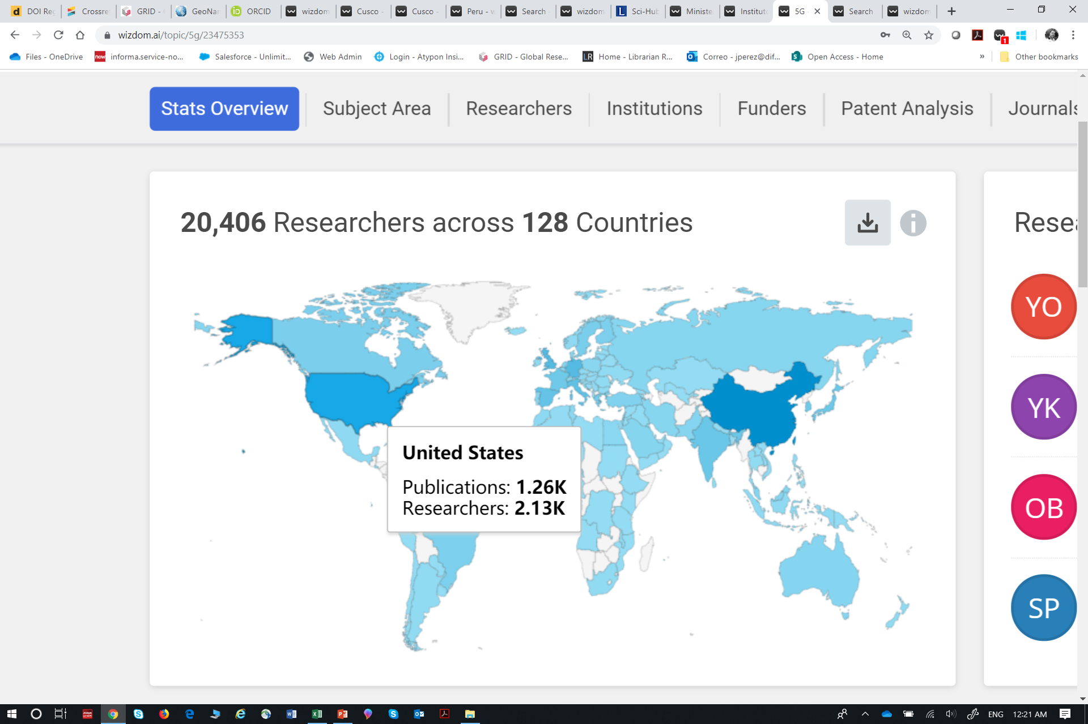
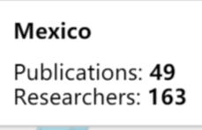
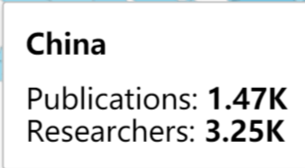

Slide 42
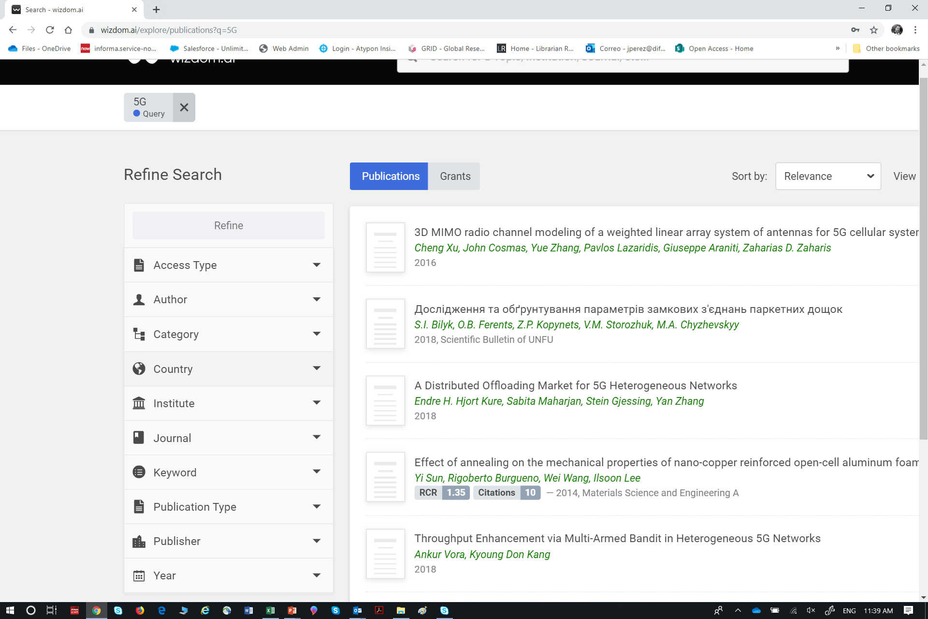

Slide 43
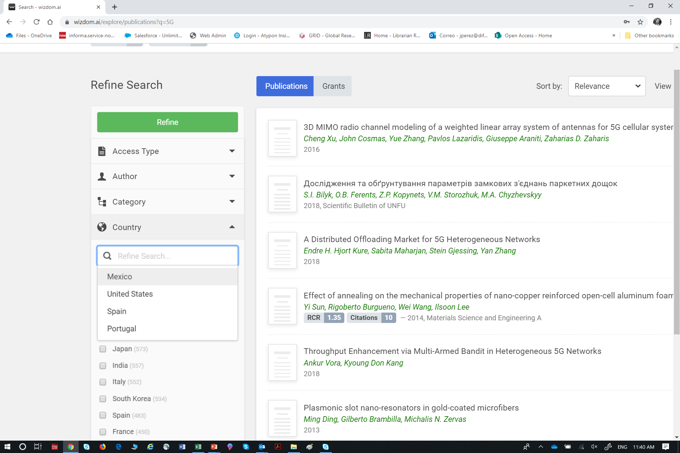

Slide 44
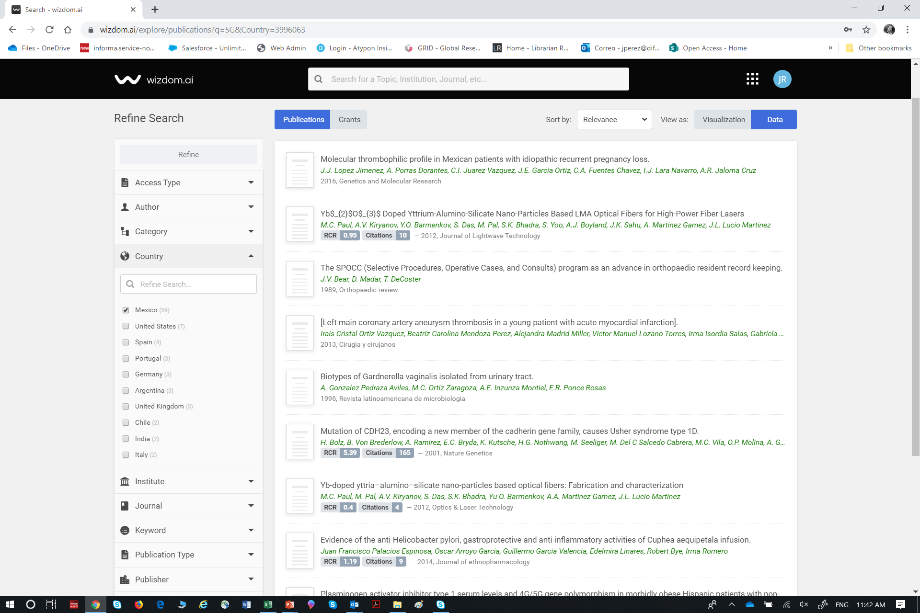

Slide 45
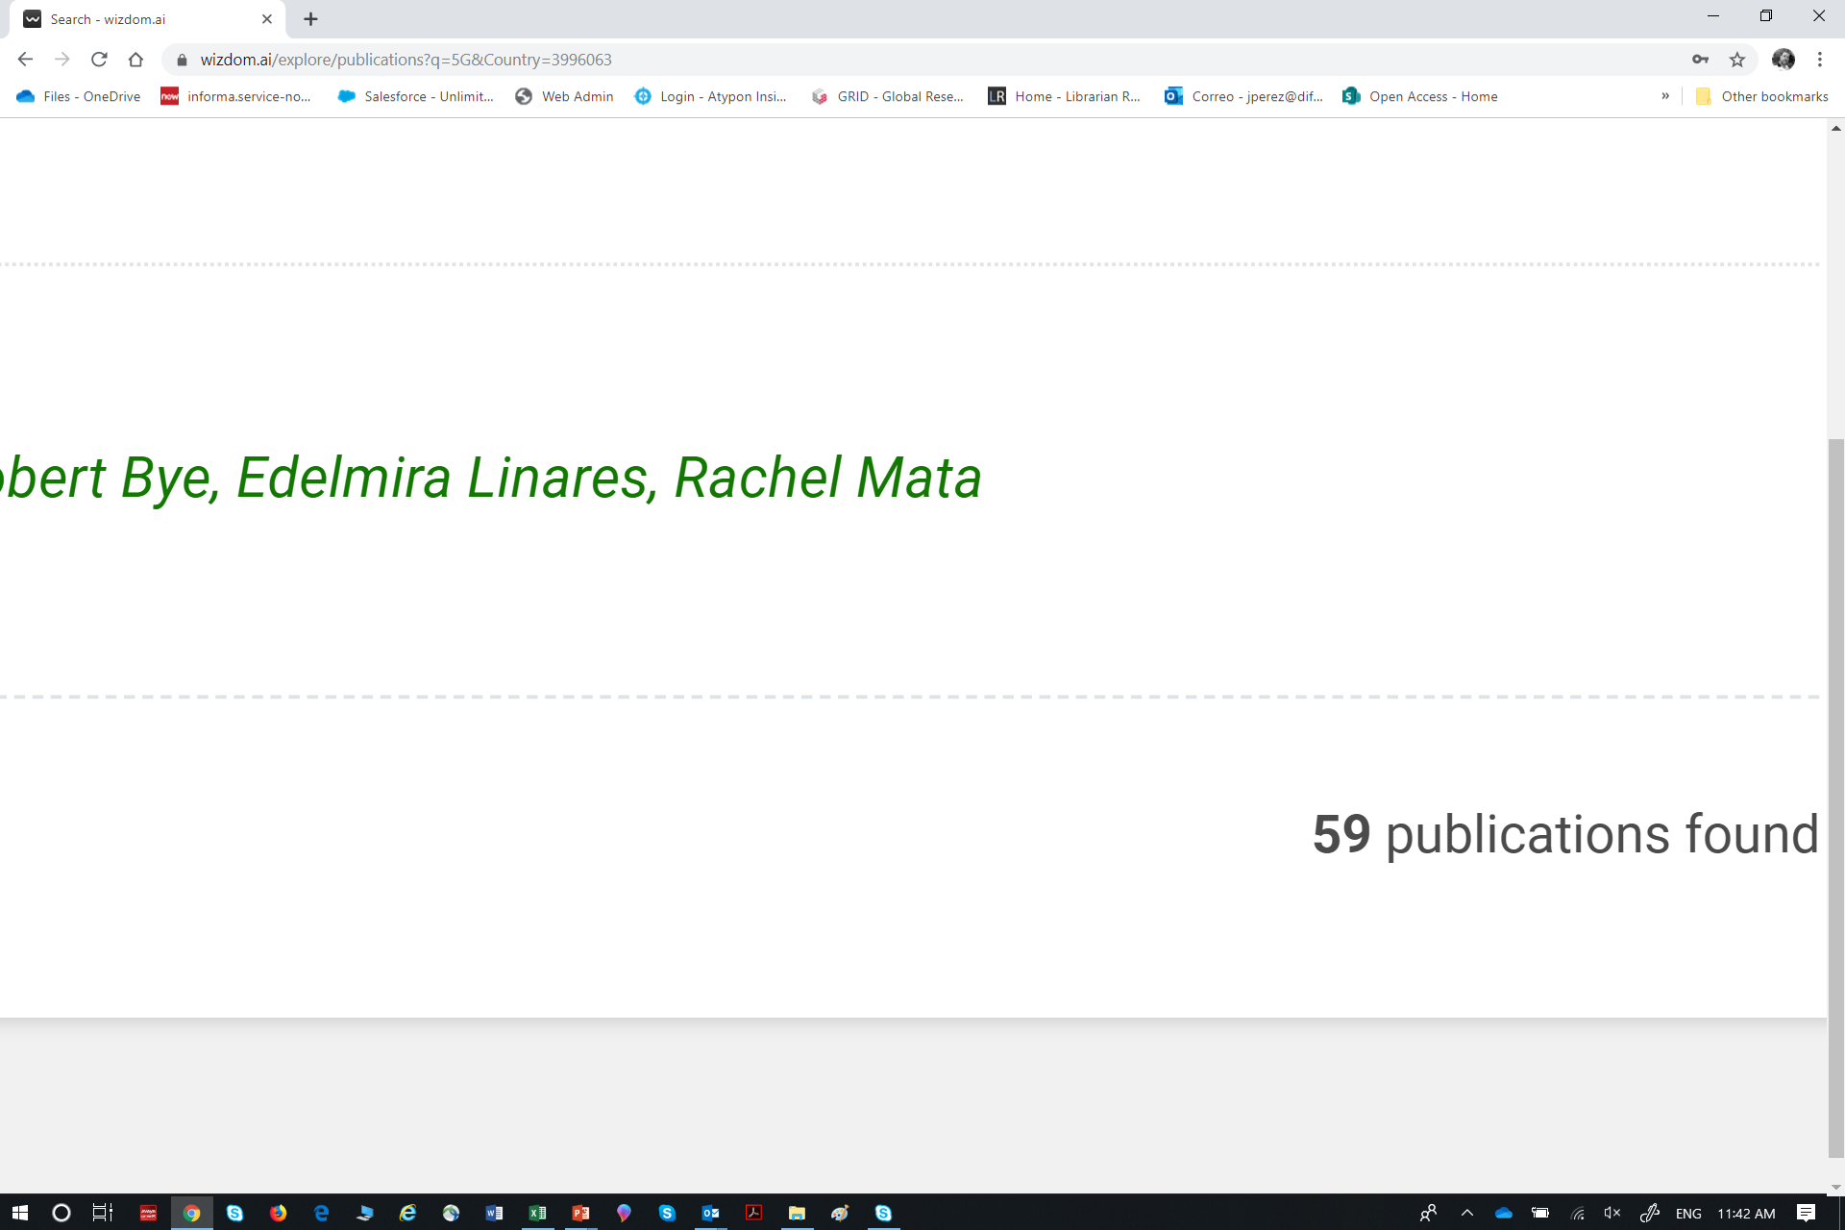

Slide 46
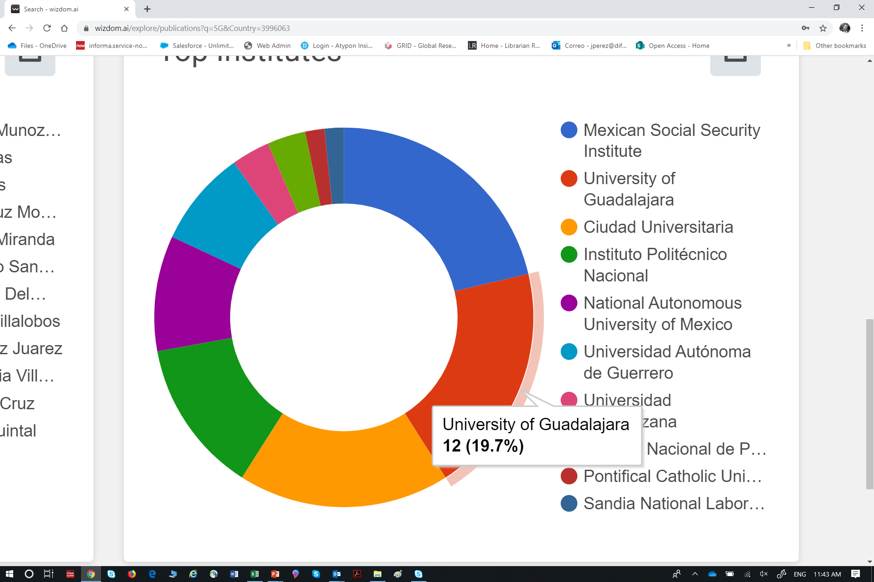
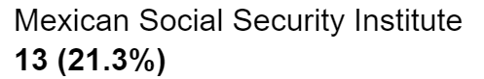
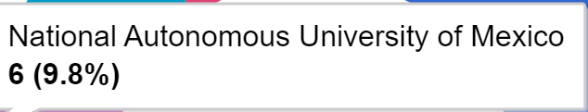
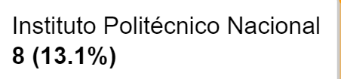


Slide 47
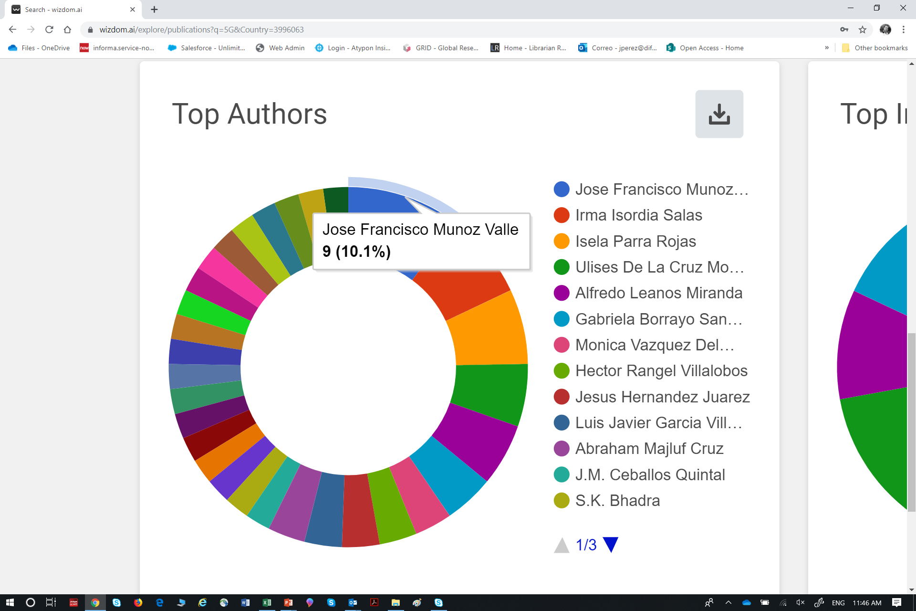

Slide 48


Slide 49


Slide 50


Slide 51


Slide 52


Slide 53


Slide 54


Slide 55




TAHIR MANSOORI - COLWIZ
Notes:
Dr. Tahir Mansoori, especialista en Ciencias Computacionales de origen Pakistaní, profesor e investigador de la Universidad de Oxford, UK. Diseñó, creó y cofundó la herramienta COLWIZ
COLWIZ es producto de la incubadora tecnológica ISIS de la Universidad de Oxford. ISIS Innovation, es una empresa creada por la Universidad de Oxford para la transferencia del conocimiento. ISIS es líder reconocido a nivel global: sólo en 2009 y 2010 promovió la creación de 58 empresas surgidas a raíz de una patente o licencia
2013 fue patentada y creada la empresa. COLWIZ se volvió una herramienta de investigación y gestión de referencia, colaboración, redes y funciones de productividad, una aplicación que permite a los usuarios encontrar, leer, anotar, guardar y compartir artículos de investigación

Slide 56


Fuentes de Información de WIZDOM
90%
www.doi.org
Digital
Object
Identifier
1998 / 260 Mill

Slide 57


Fuentes de Información de WIZDOM
Type (Article, Chapter, Conference)
Year
Title publication
Publisher
Funder name
www.crossref.org
108,012,982
JavaScript Object Notation

Slide 58



Fuentes de Información de WIZDOM
https://grid.ac/

Slide 59


Fuentes de Información de WIZDOM
contains over 25 million geographical names
http://www.geonames.org/

Slide 60



Fuentes de Información de WIZDOM
https://orcid.org/

Slide 61





Fuentes de Información de WIZDOM
Lista Completa Aquí
Notes:
Wizdom combina datos de varias fuentes, y utiliza Big Data y Machine Learning para conectar estas fuentes dispares en un único gráfico con capacidad de búsqueda.
A continuación se muestran las fuentes que se utilizan actualmente y los términos de la licencia de esas fuentes donde corresponda.

Slide 62




Clientes actuales

Slide 63
Conclusiones WIZDOM
Información exhaustiva sobre:
Gracias al origen de su información, la herramienta se actualiza constantemente, ejecuta algoritmos de inteligencia artificial y de Aprendizaje Automático, analizando 150 Teras de información en Big Data
Su plataforma es intuitiva, visualmente atractiva y permite la descarga ilimitada de reportes
Contribuye al desarrollo de Instituciones en su Vigilancia Estratégica o de Inteligencia Competitiva
Es una asistente para la orientación y toma de decisiones de Investigadores, Editores, Instituciones Educativas y Centros de Investigación, Industria, Patrocinadores y Gobierno
108 millones de publicaciones | 700 billones en fondos para investigación | 289 millones de conceptos
700 millones de citas | 80,000 revistas científicas | 150 terabytes de datos en la web
70 millones de investigadores | 60,000 instituciones | 18 Fuentes de información internacional

Slide 64

Accelerating knowledge discovery through Artificial Intelligence
Powered by Big Data Analytics, Machine
Learning and Artificial Intelligence
¿Preguntas?
jorge.c.perez@taylorandfrancis.com

